Slide 1
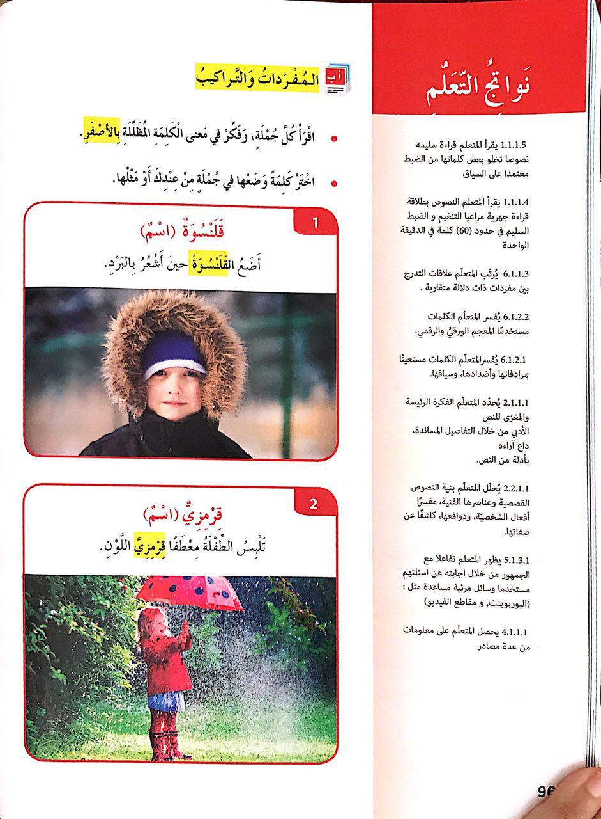
غطاء للرأس
أحمر

Slide 2
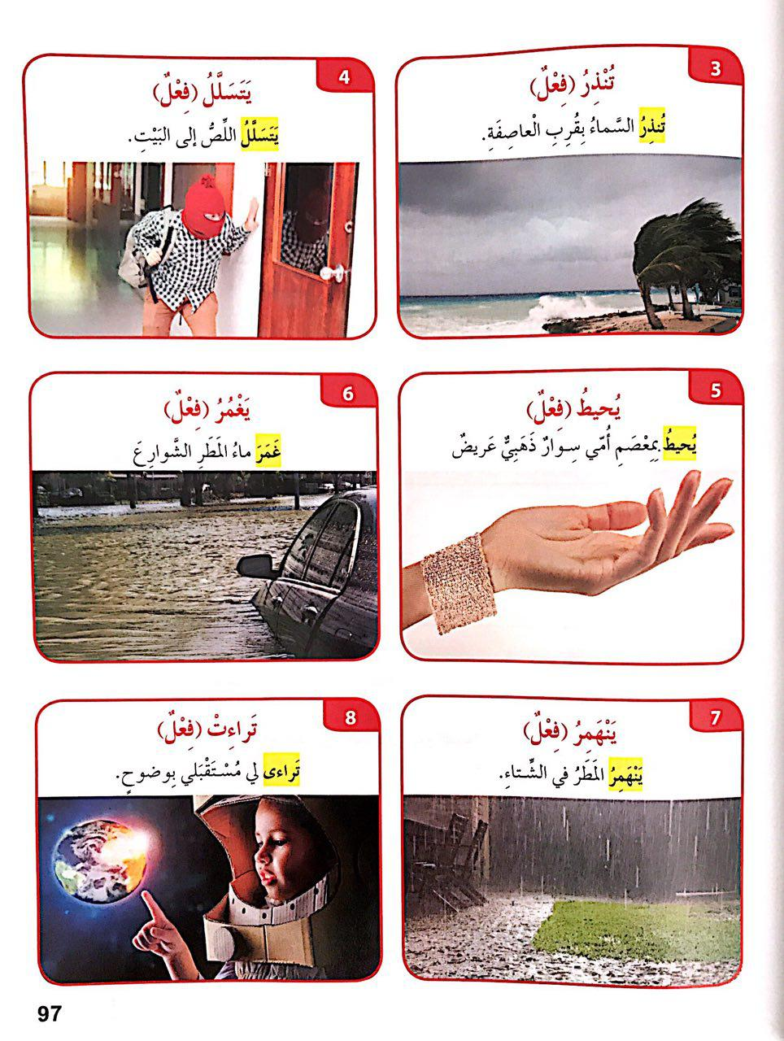
يدخل أو يخرج خفية
تخبر وتنبه

Slide 3
غطى
يلتف

Slide 4
ظهر
ينزل بقوة

Slide 5
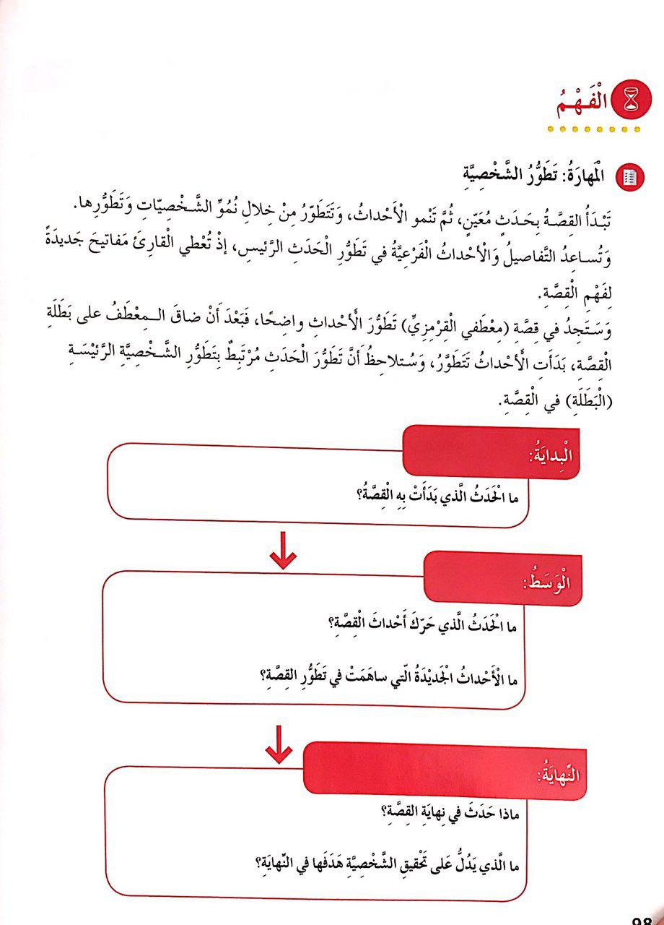

Slide 6
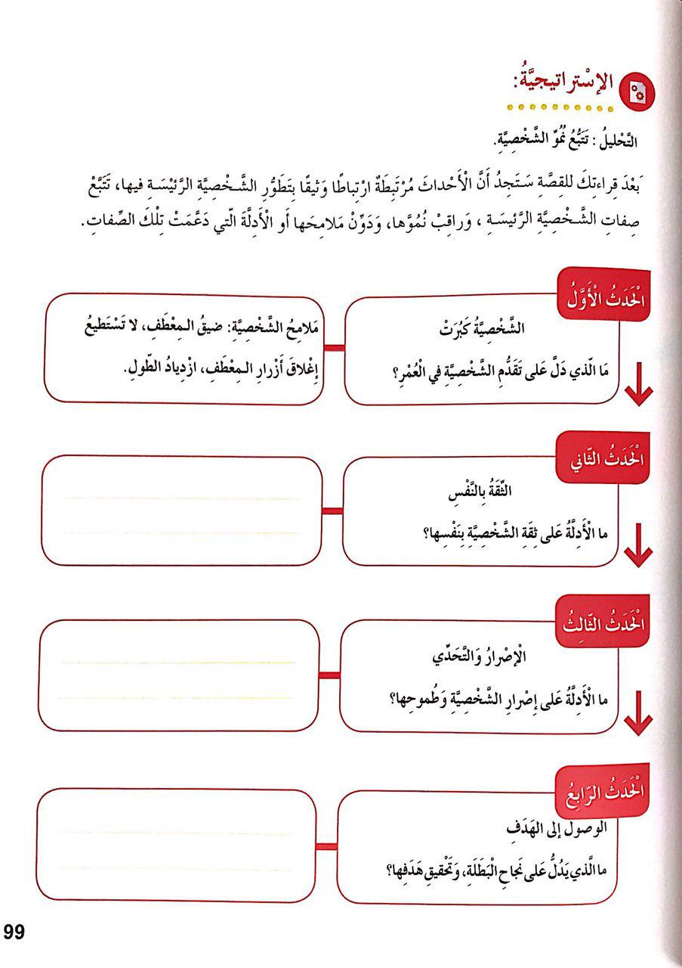

Slide 7
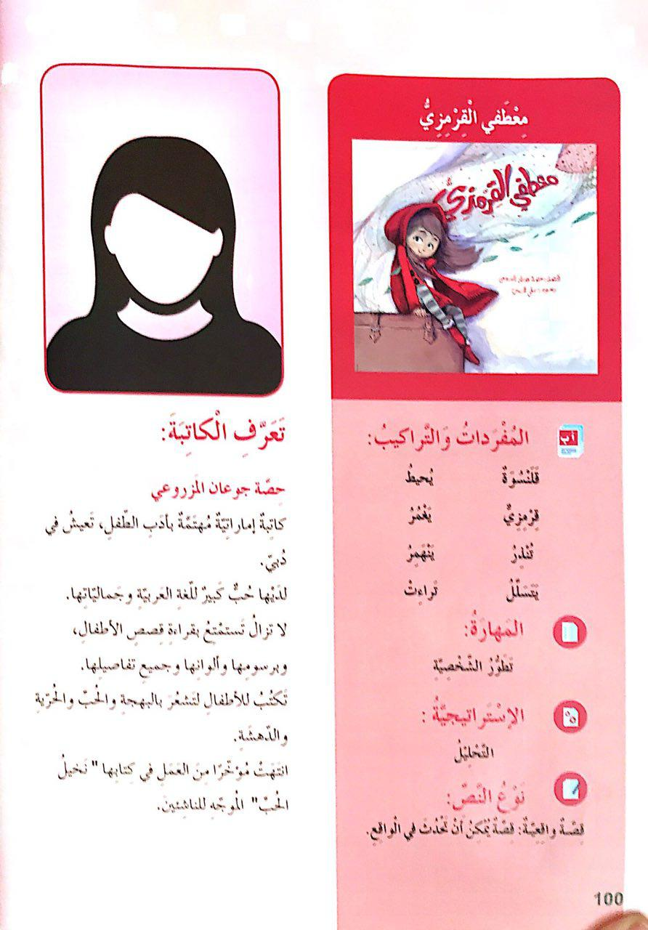

Slide 8


Slide 9
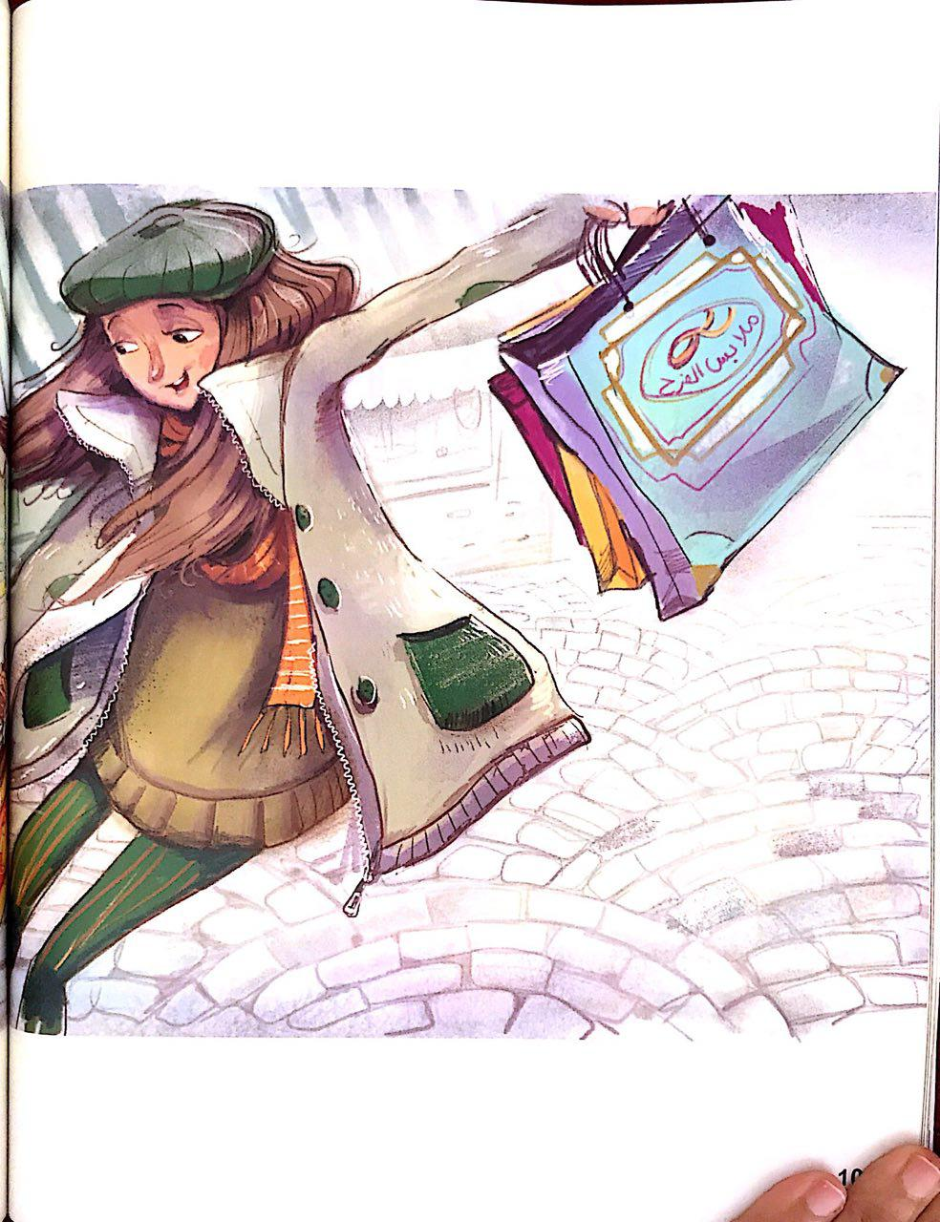

Slide 10
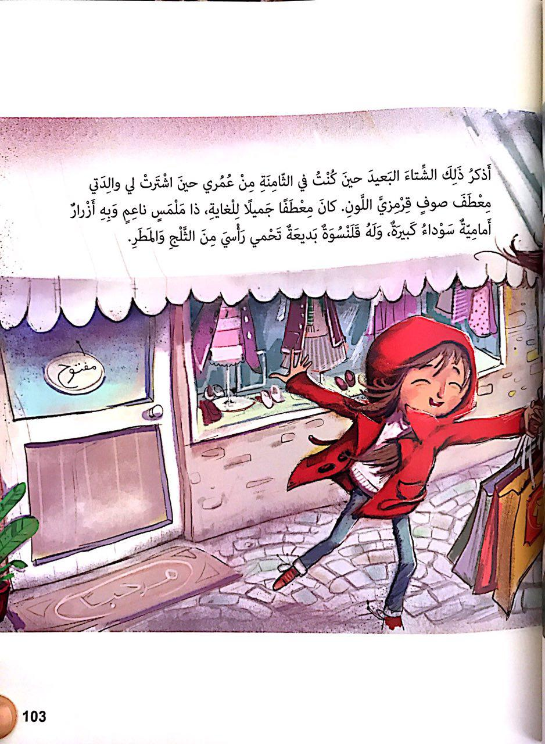

Slide 11
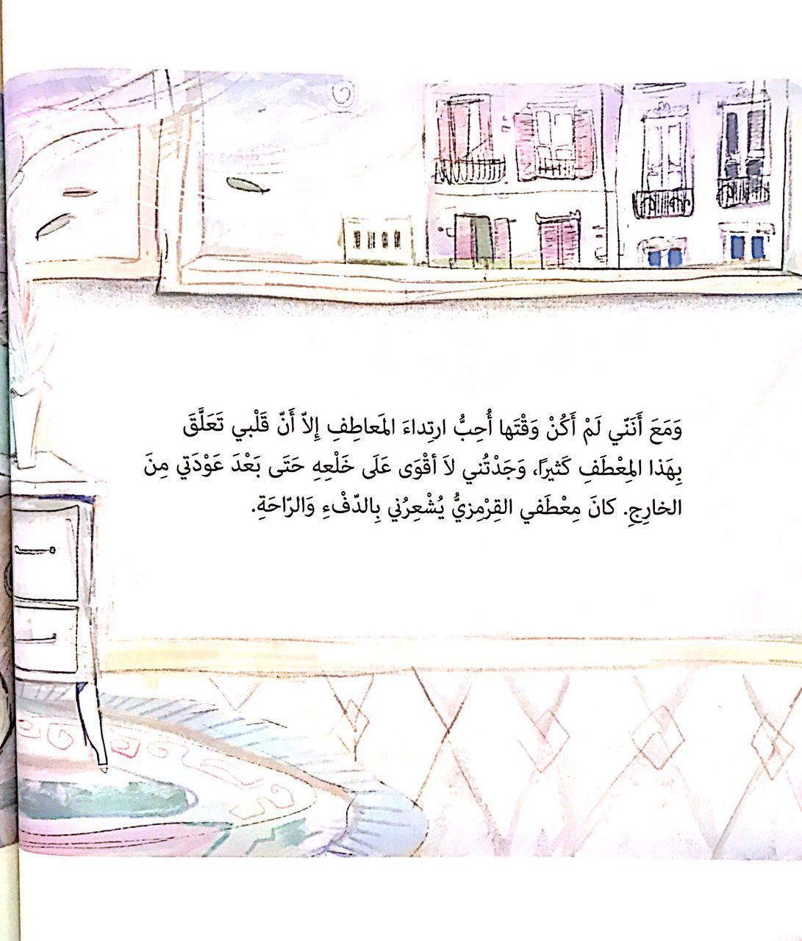

Slide 12
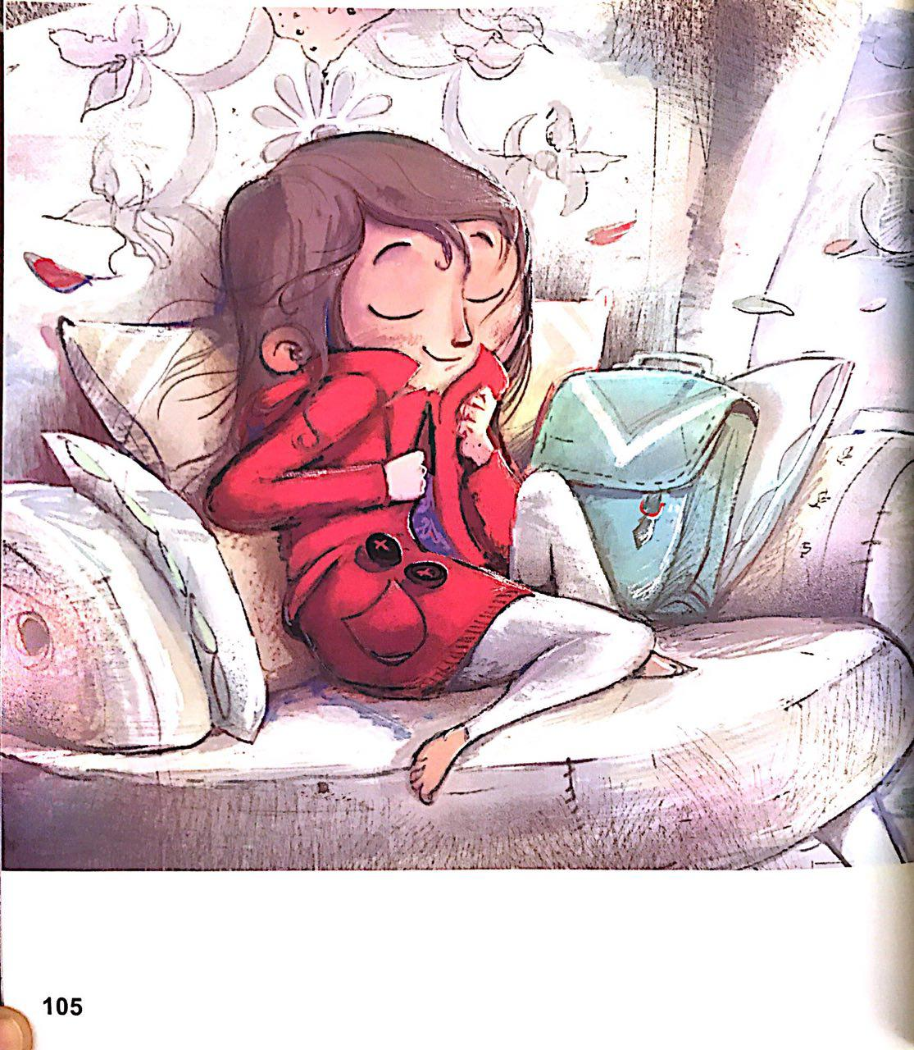

Slide 13
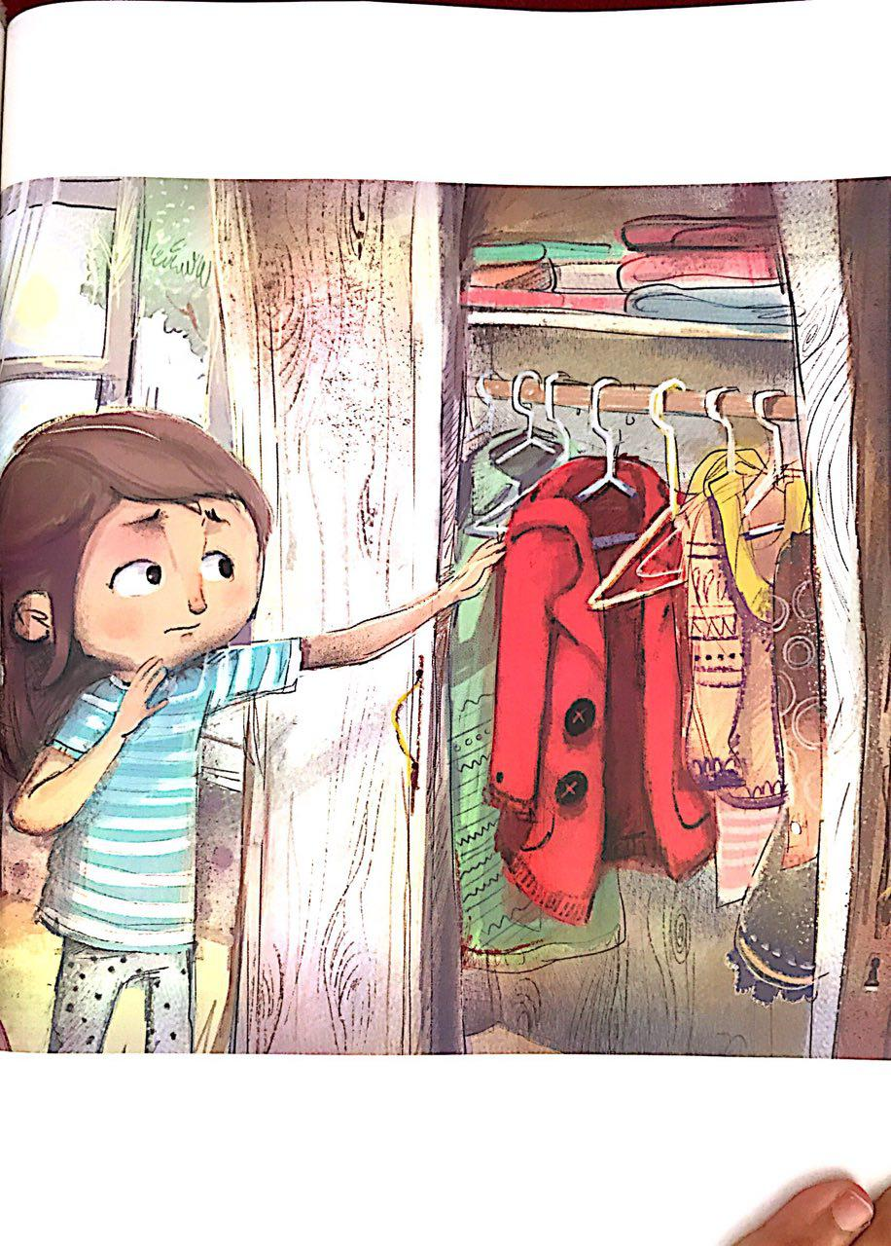

Slide 14
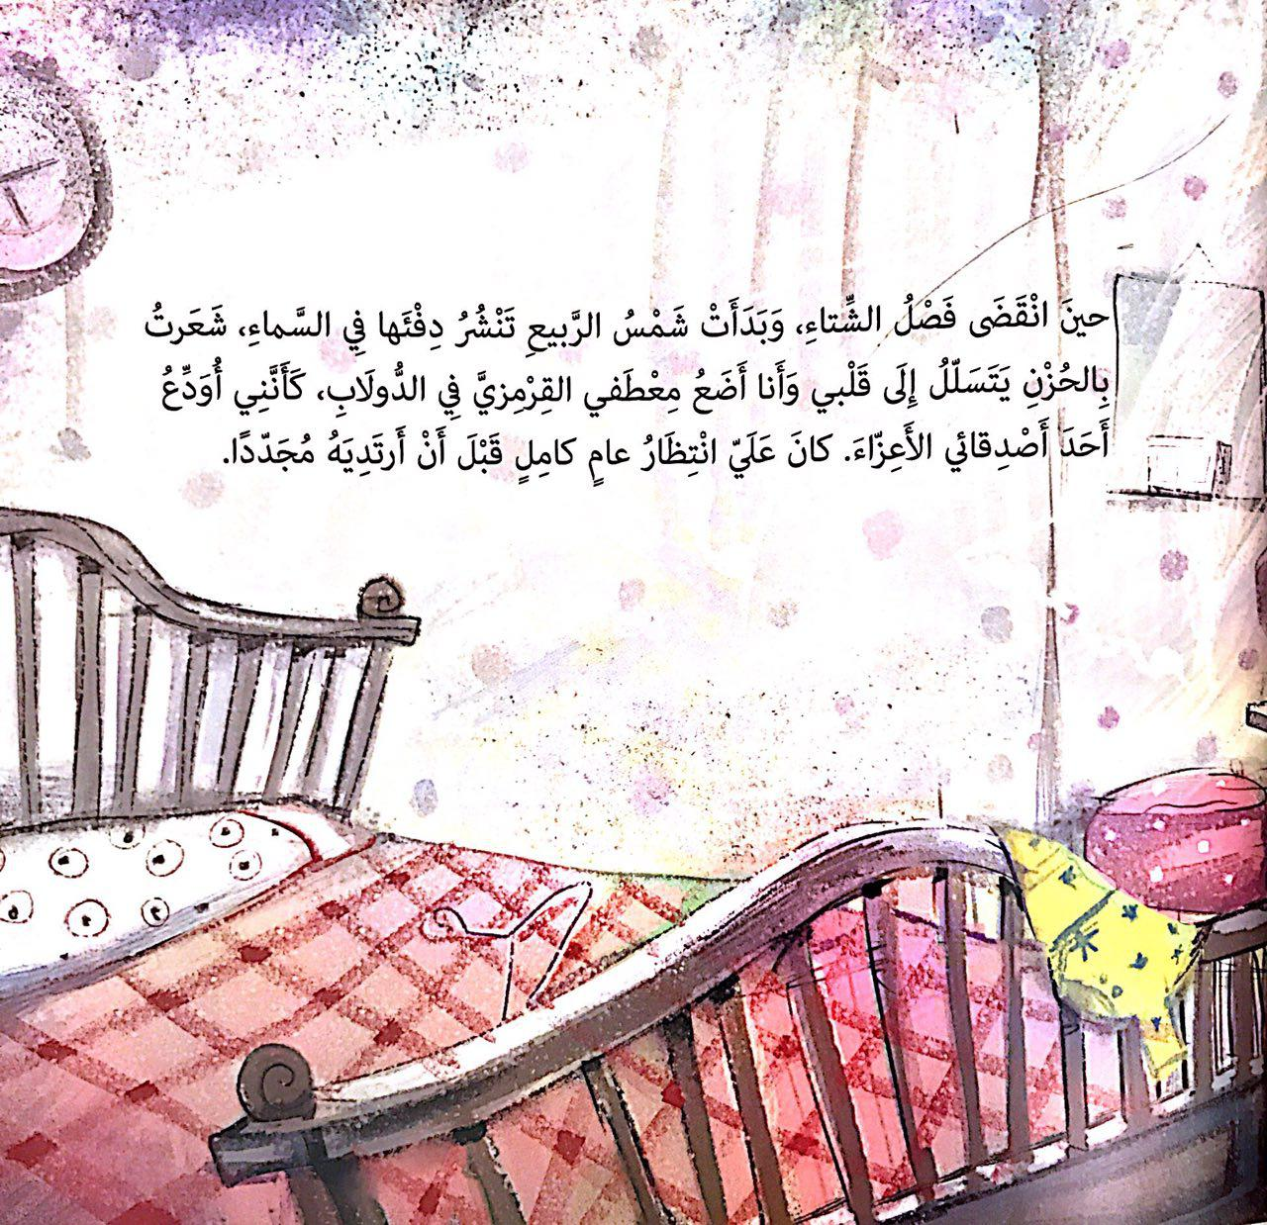

Slide 15
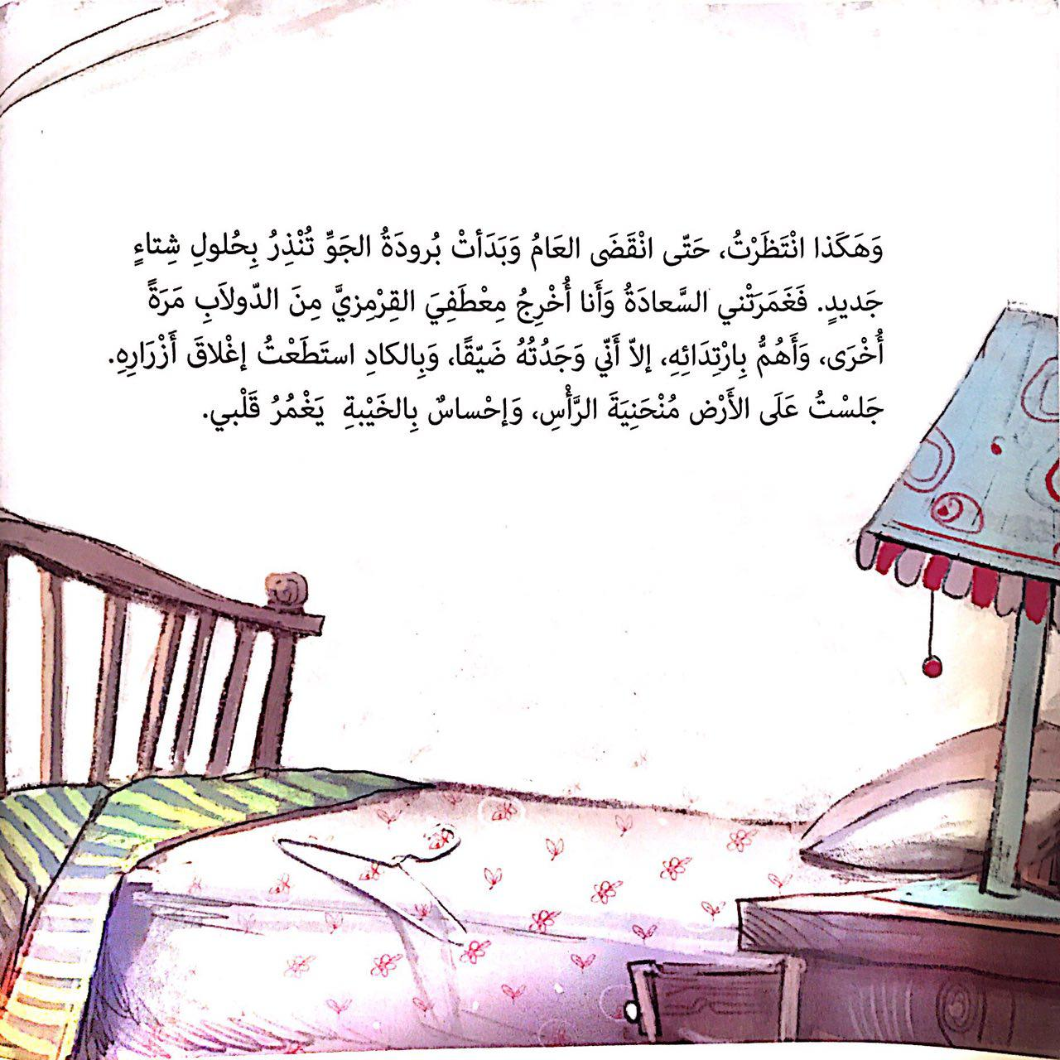

Slide 16
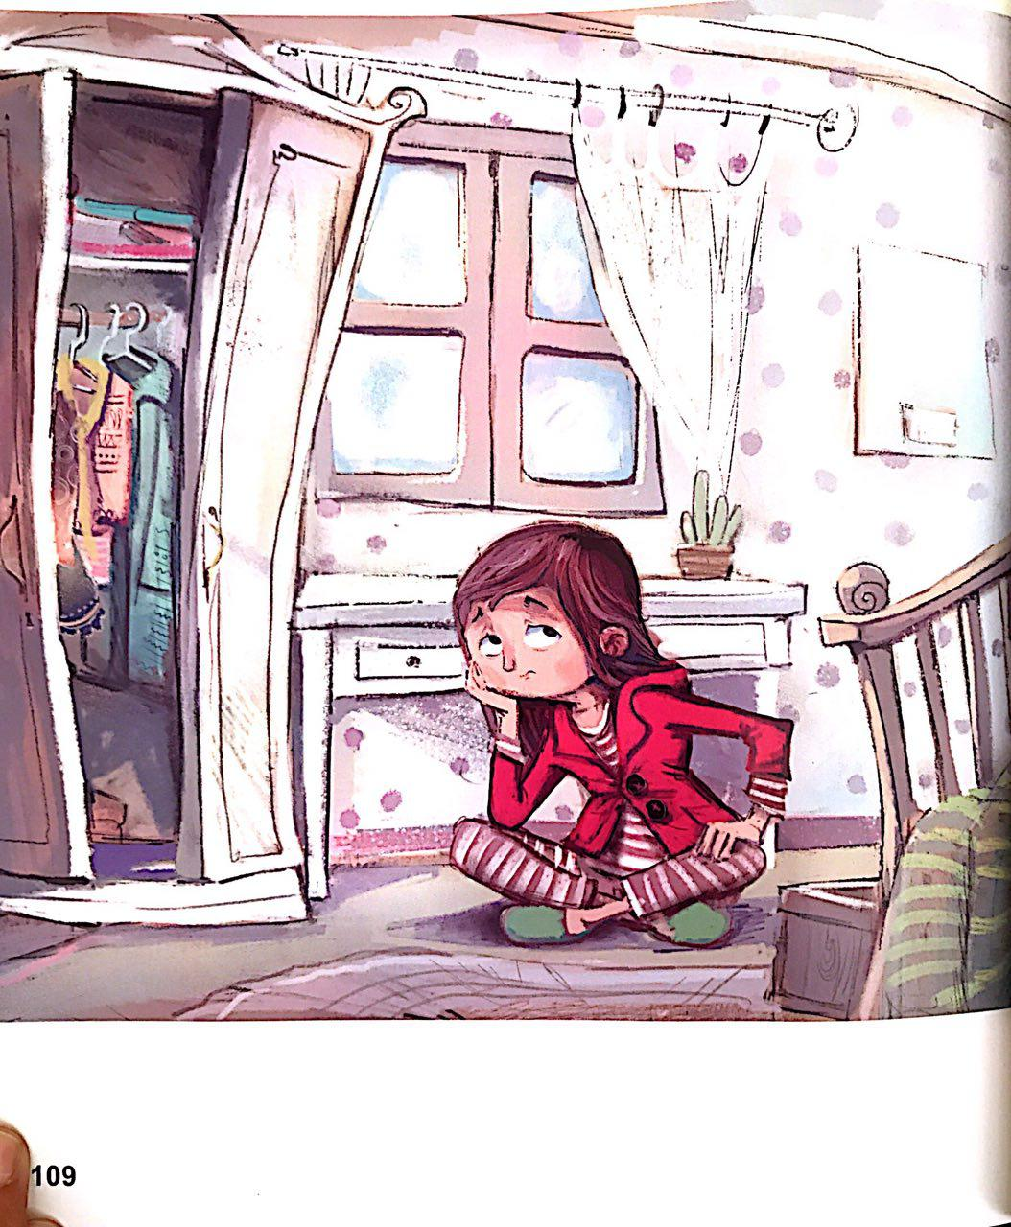

Slide 17
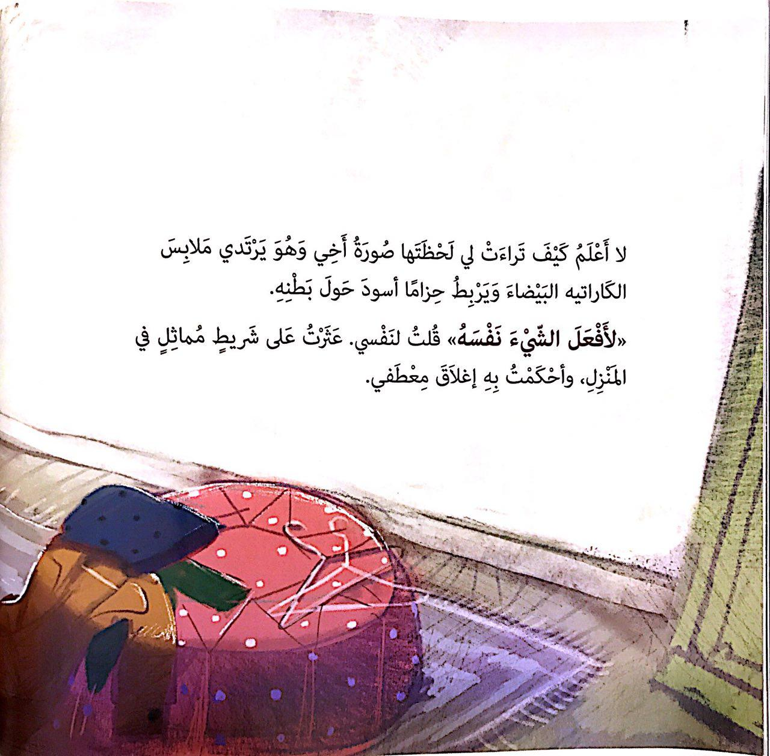

Slide 18
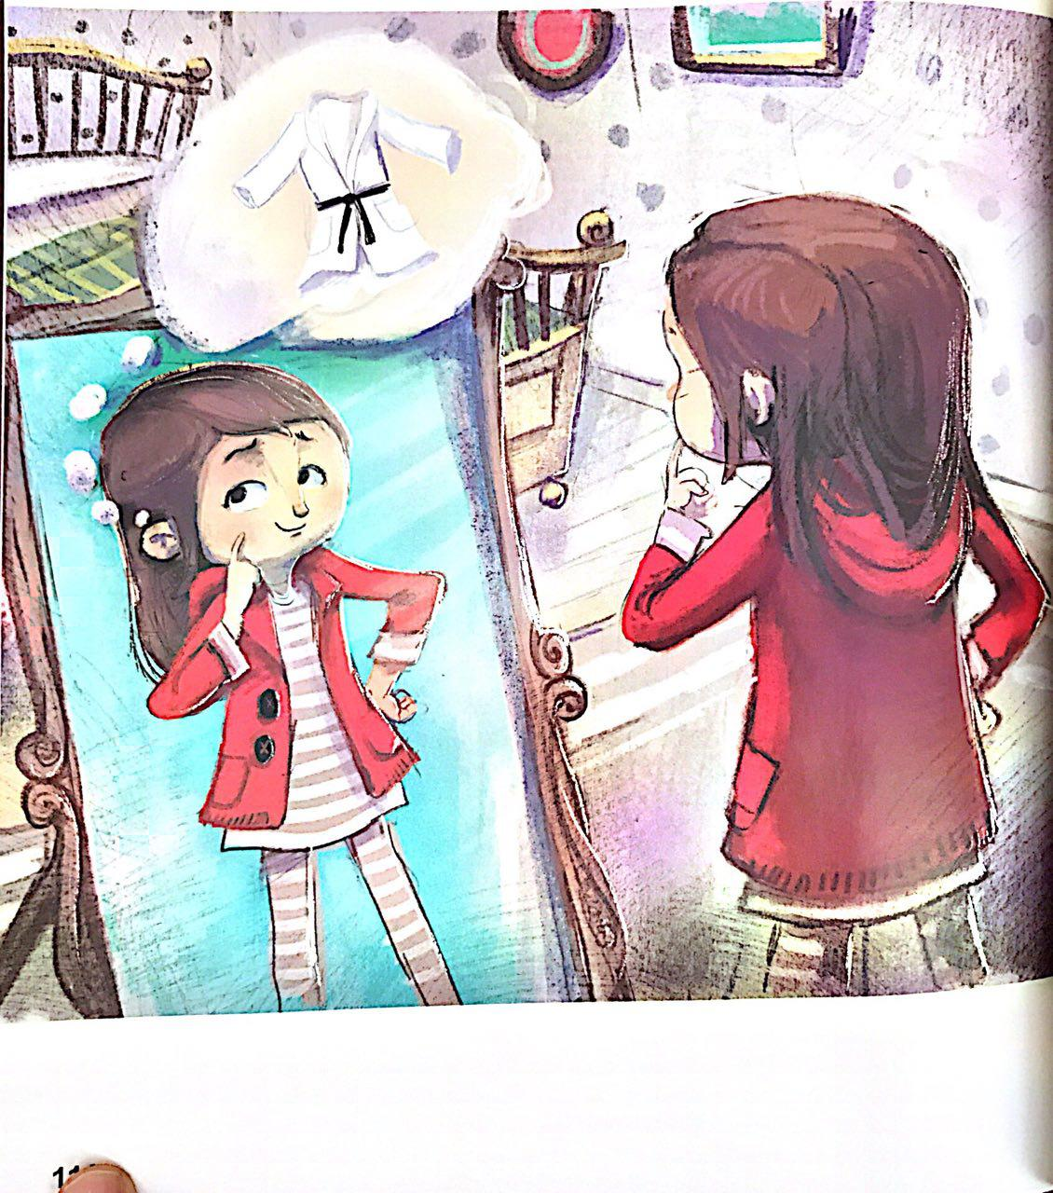

Slide 19
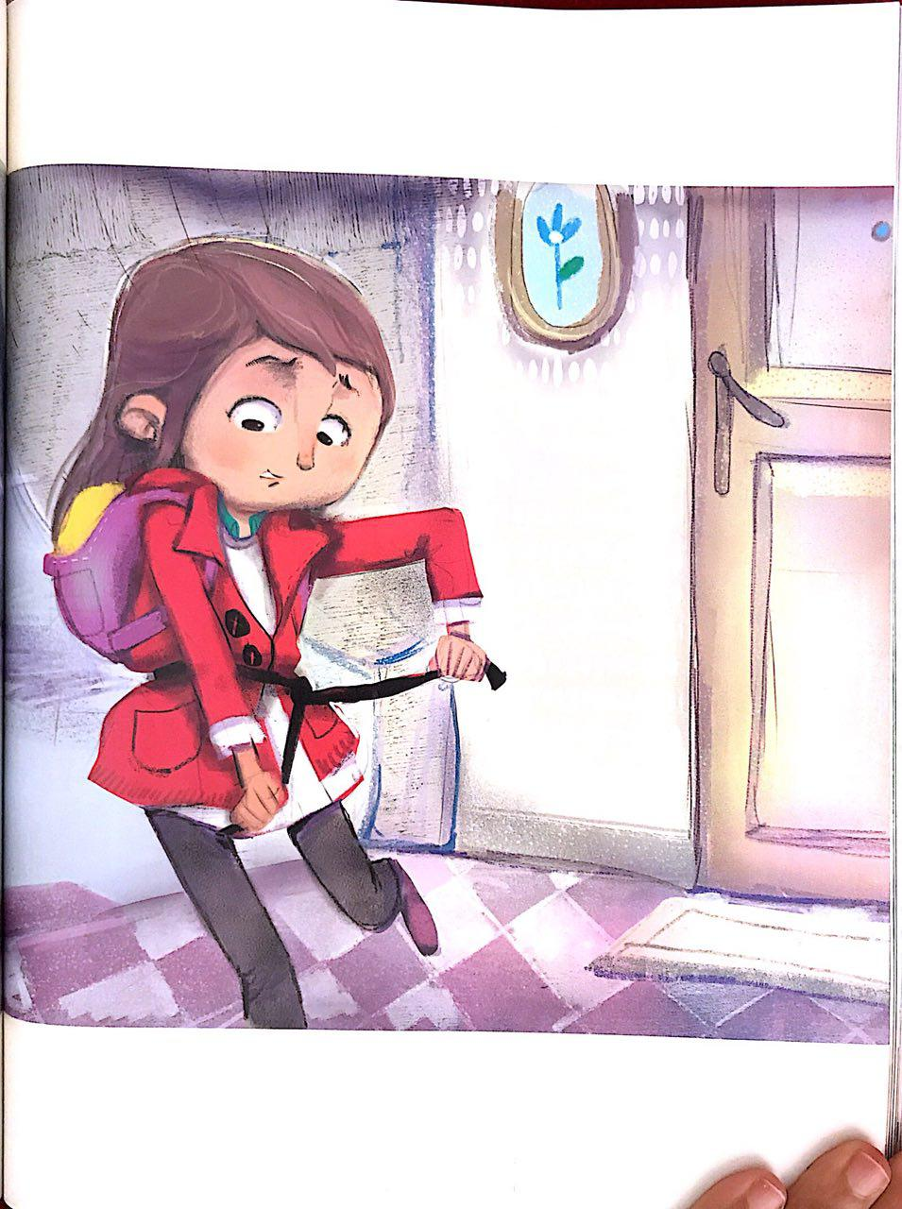

Slide 20
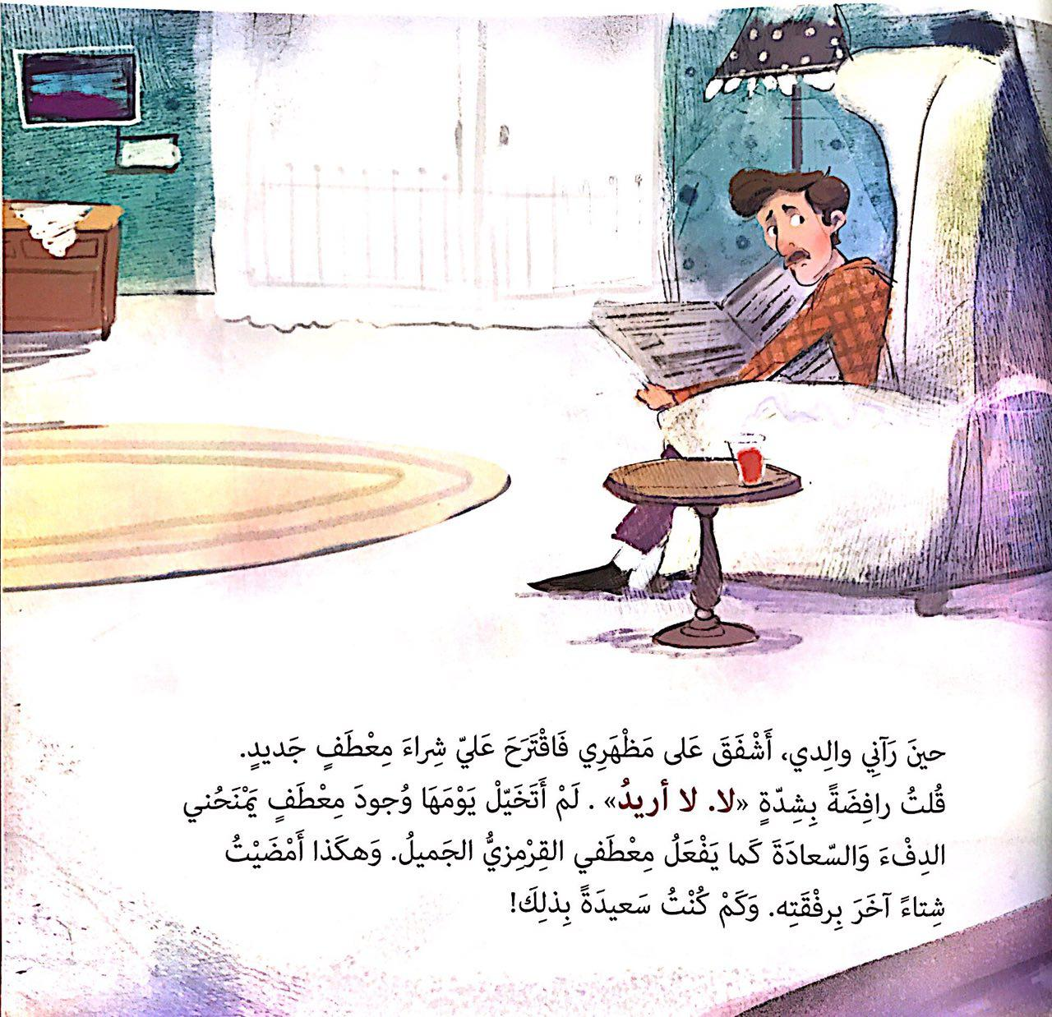

Slide 21
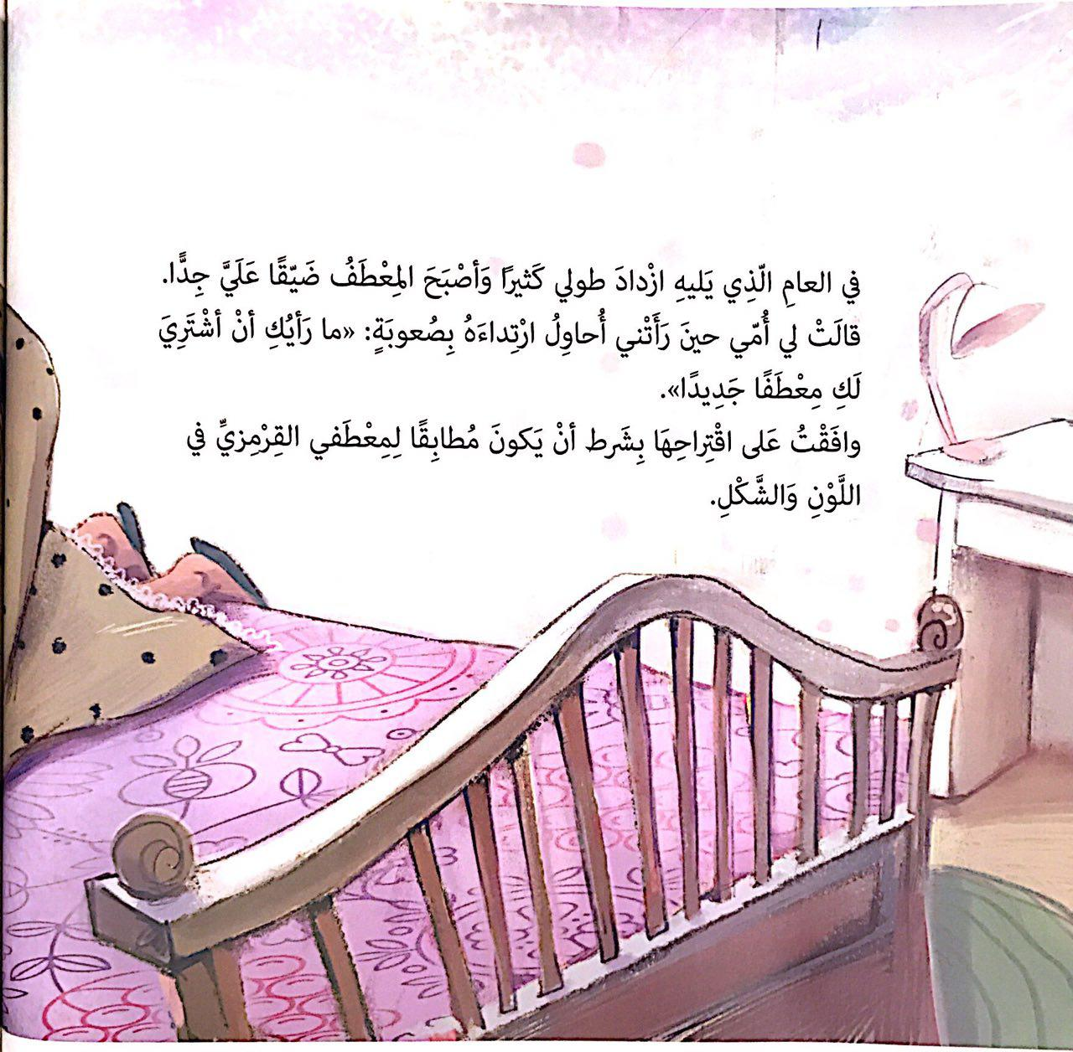

Slide 22
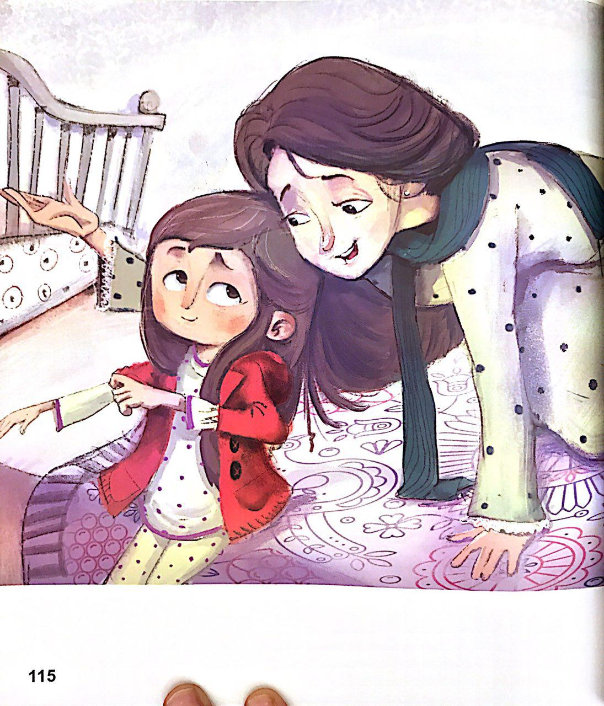

Slide 23
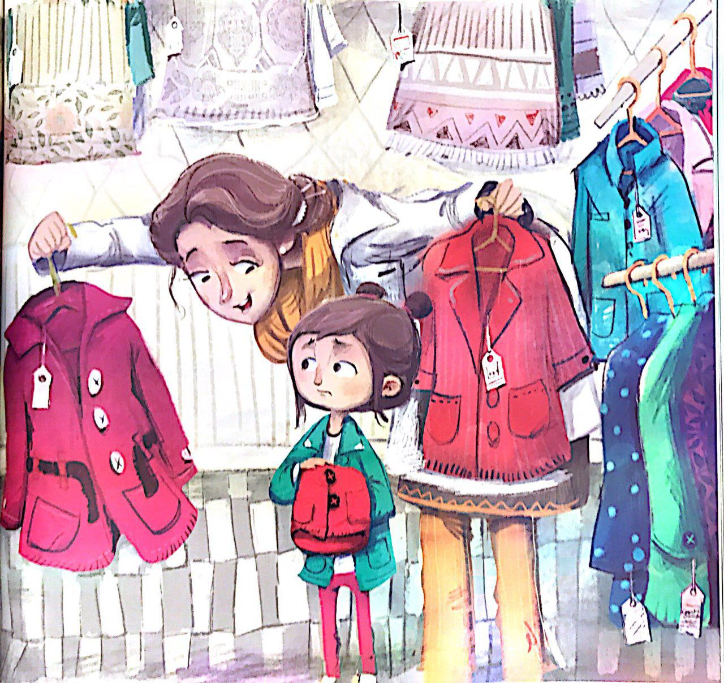

Slide 24
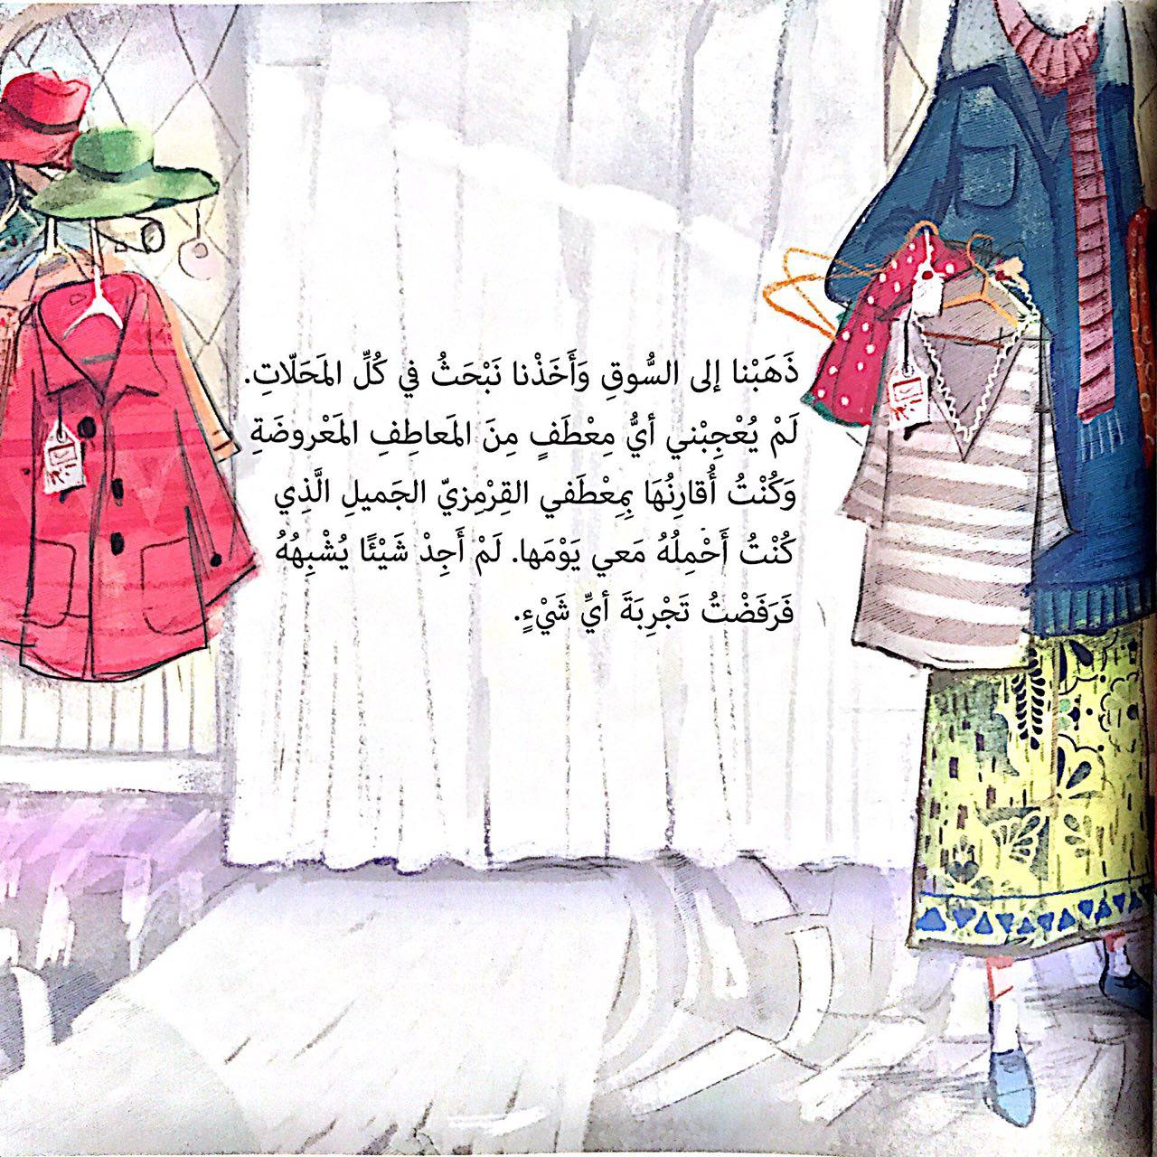

Slide 25
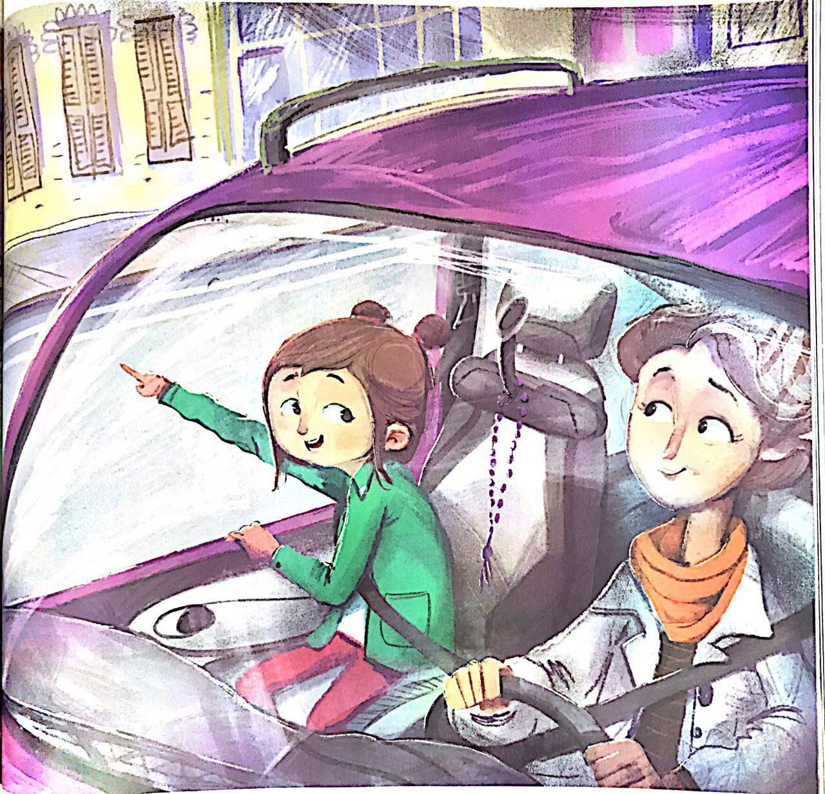

Slide 26
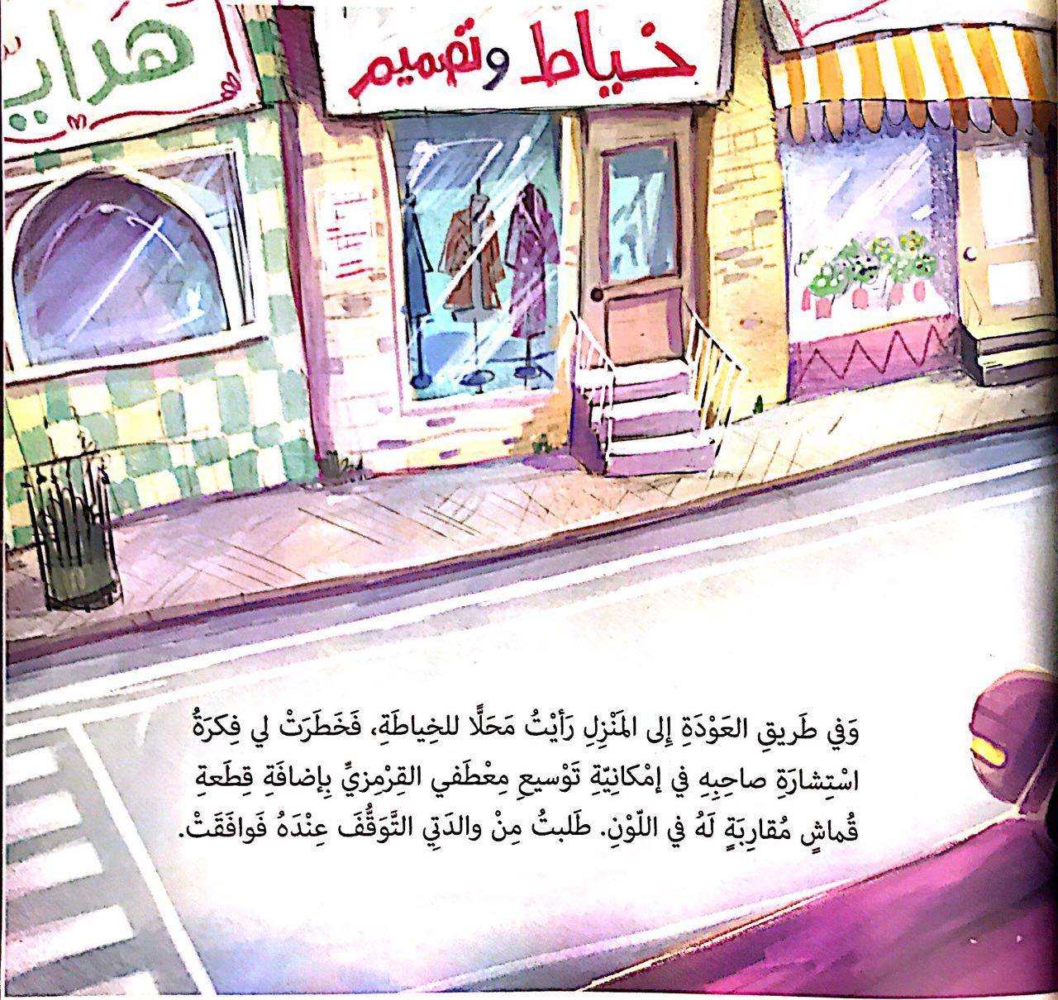

Slide 27
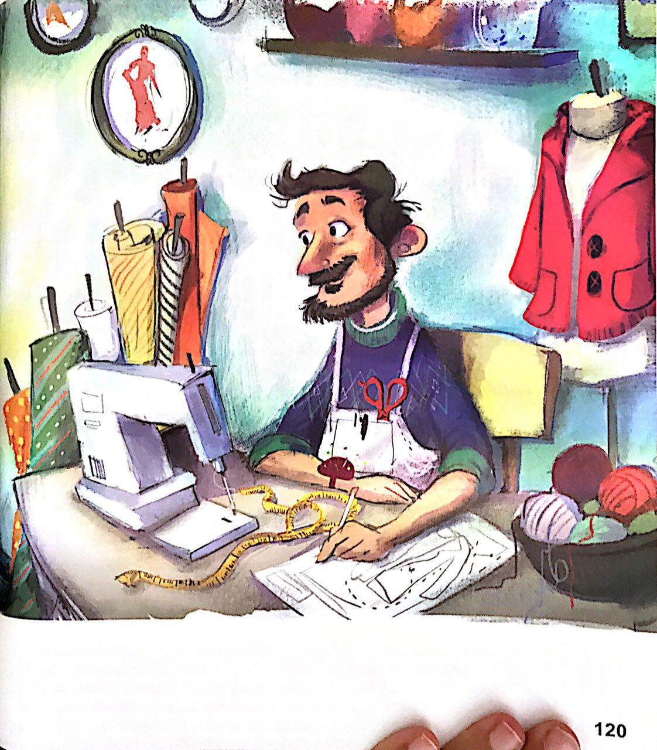

Slide 28


Slide 29
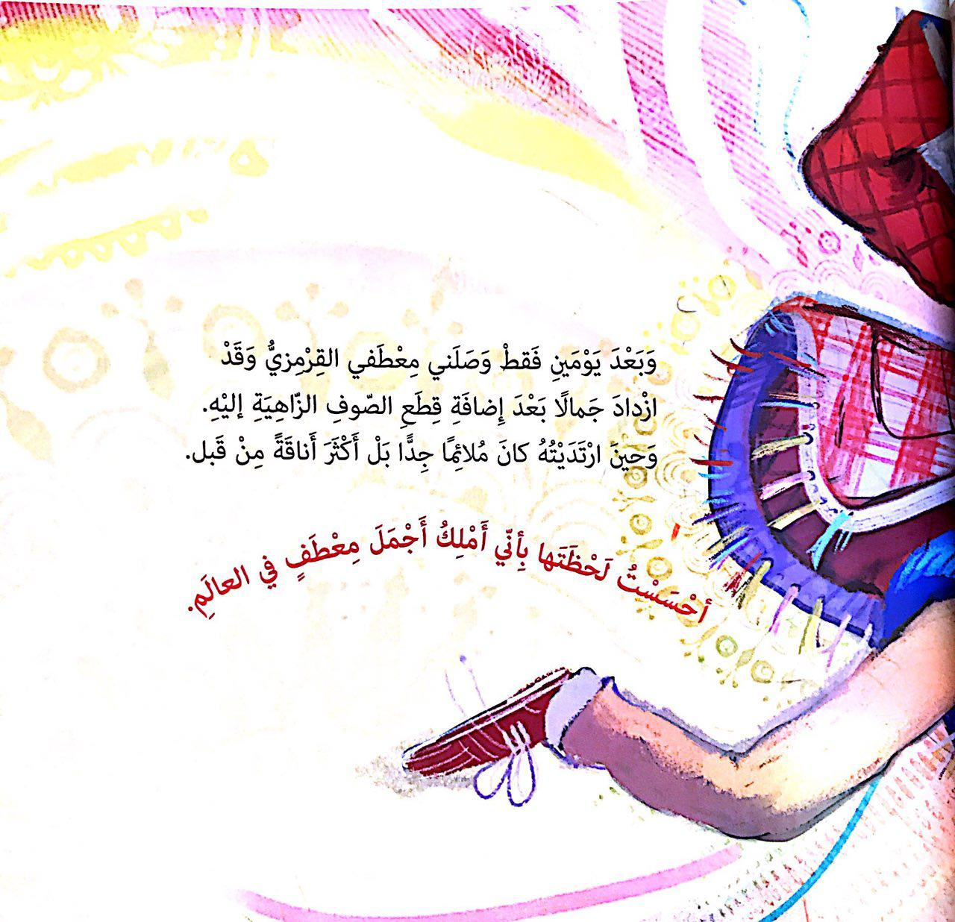

Slide 30


Slide 31
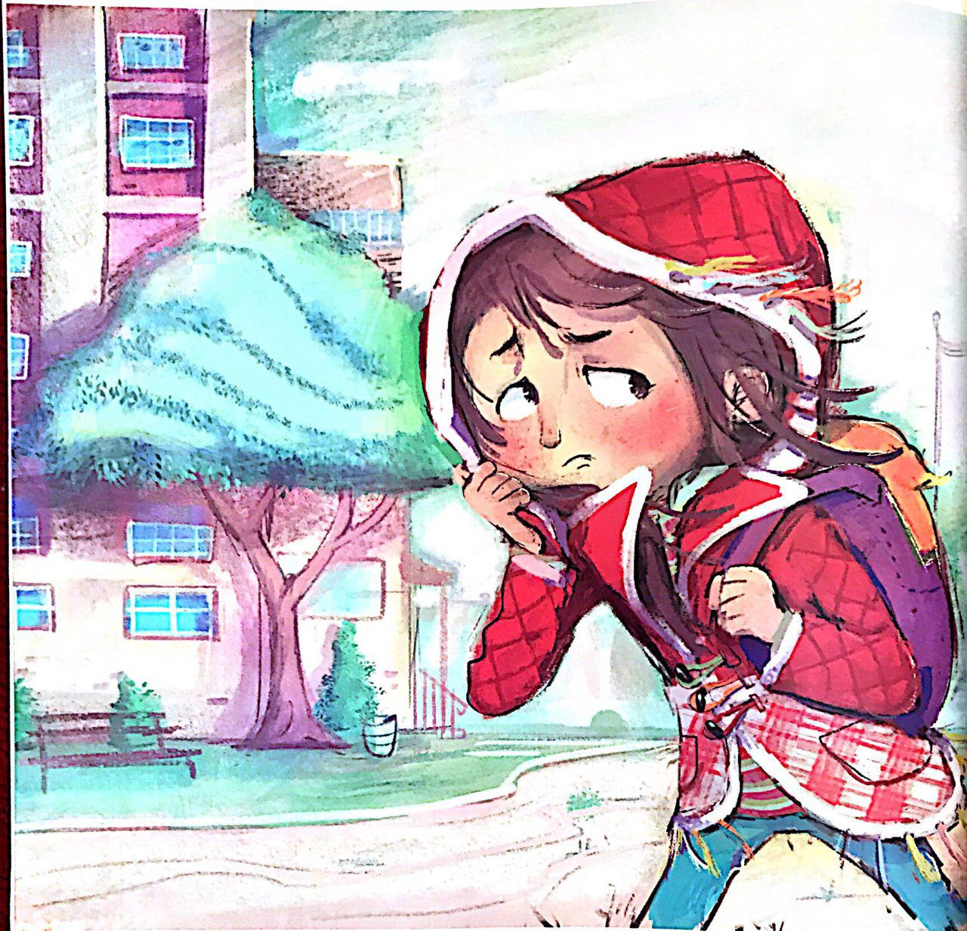

Slide 32


Slide 33


Slide 34
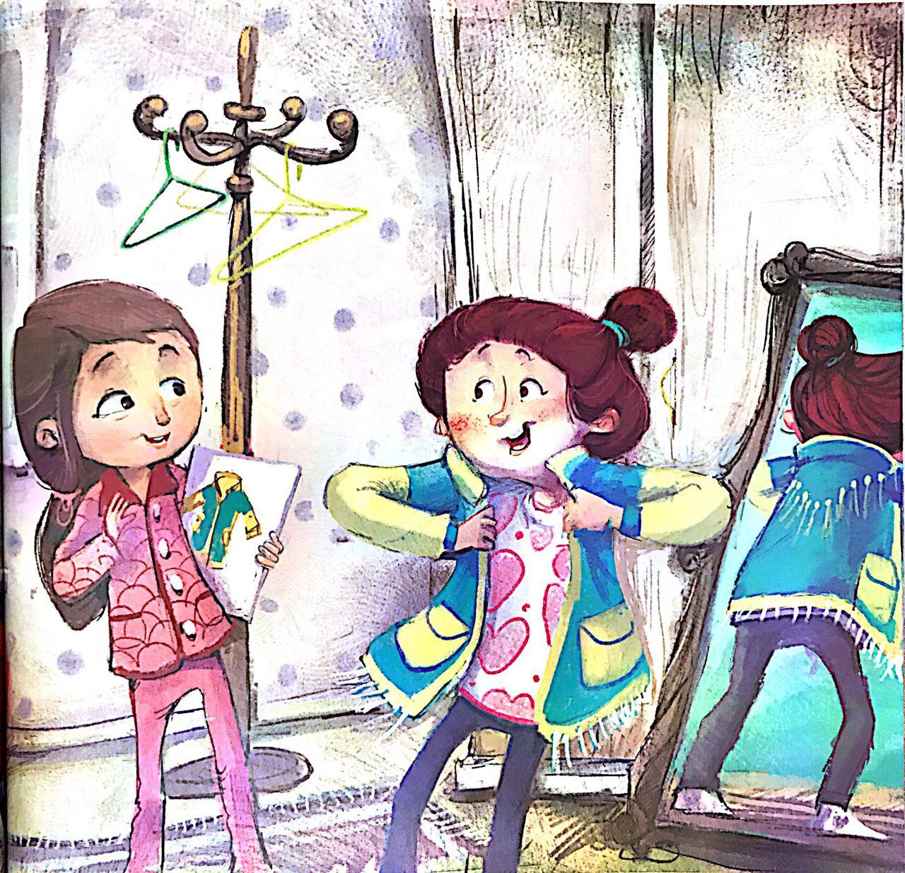

Slide 35
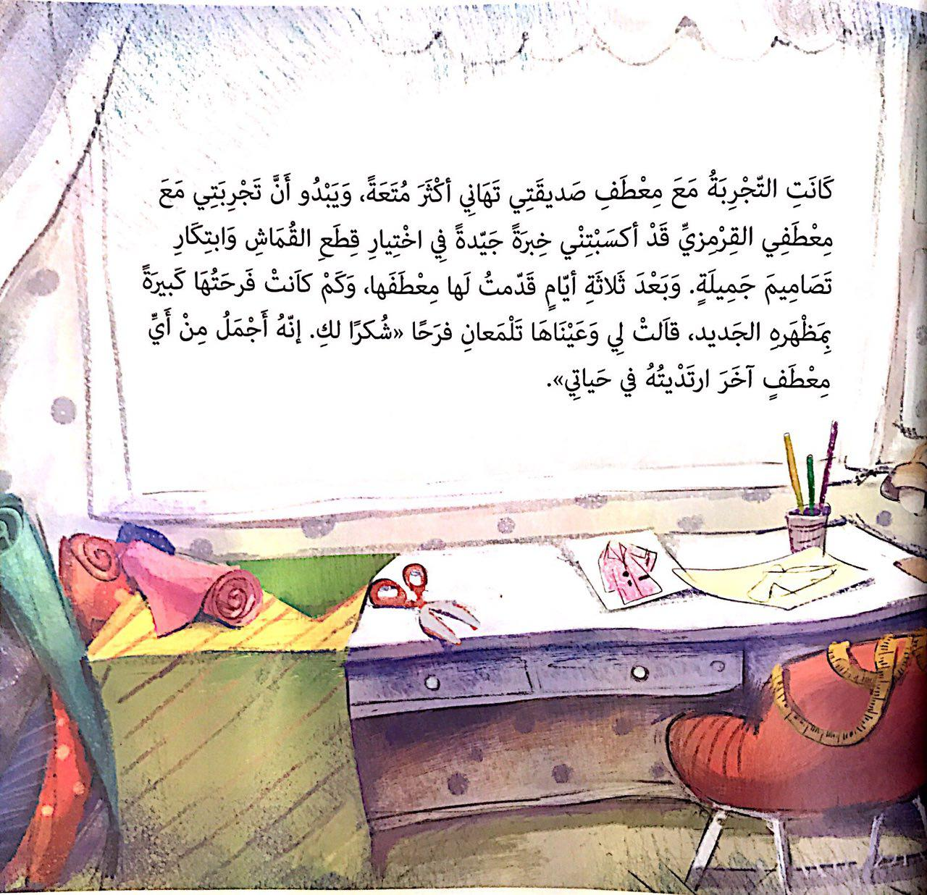

Slide 36
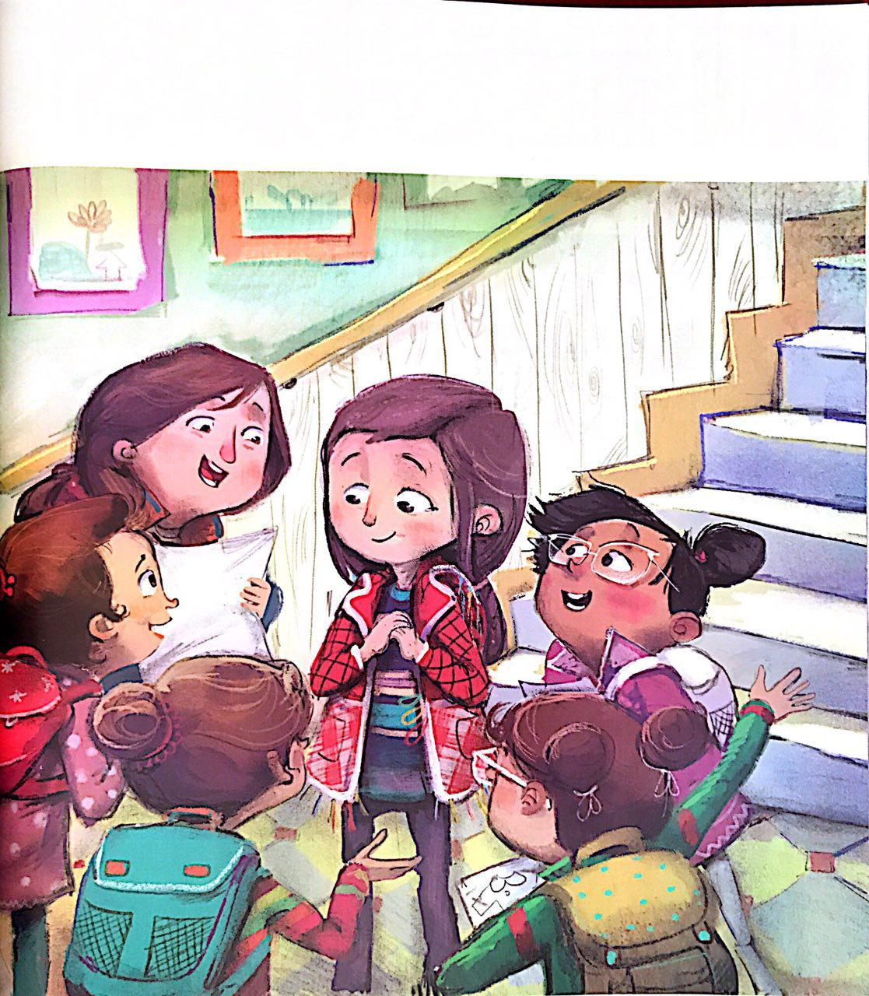

Slide 37
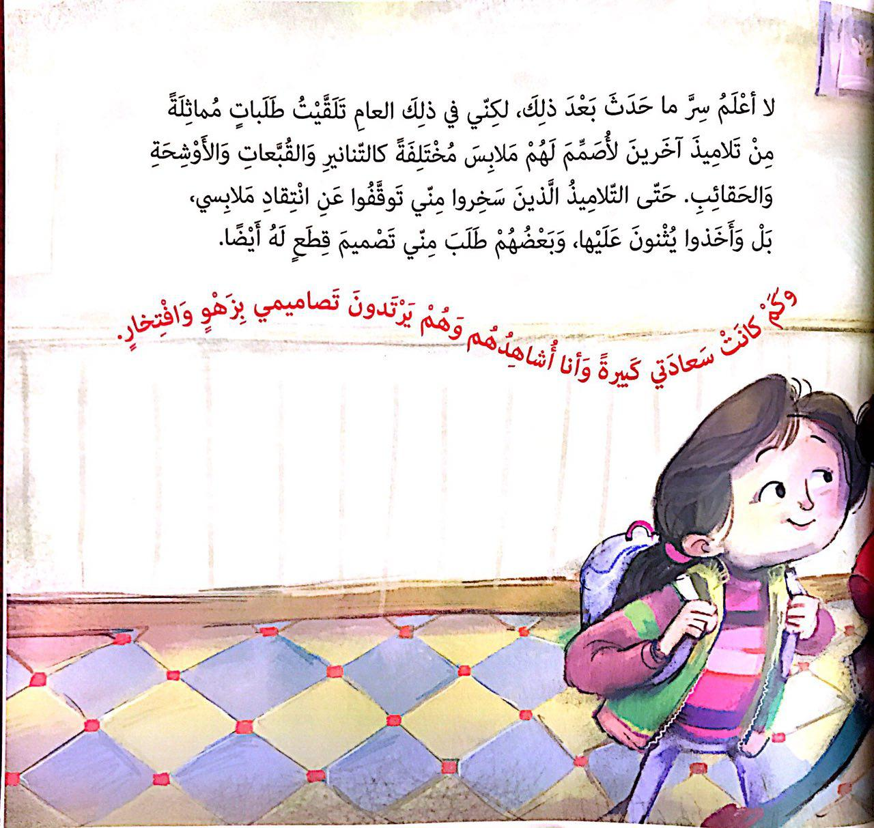

Slide 38
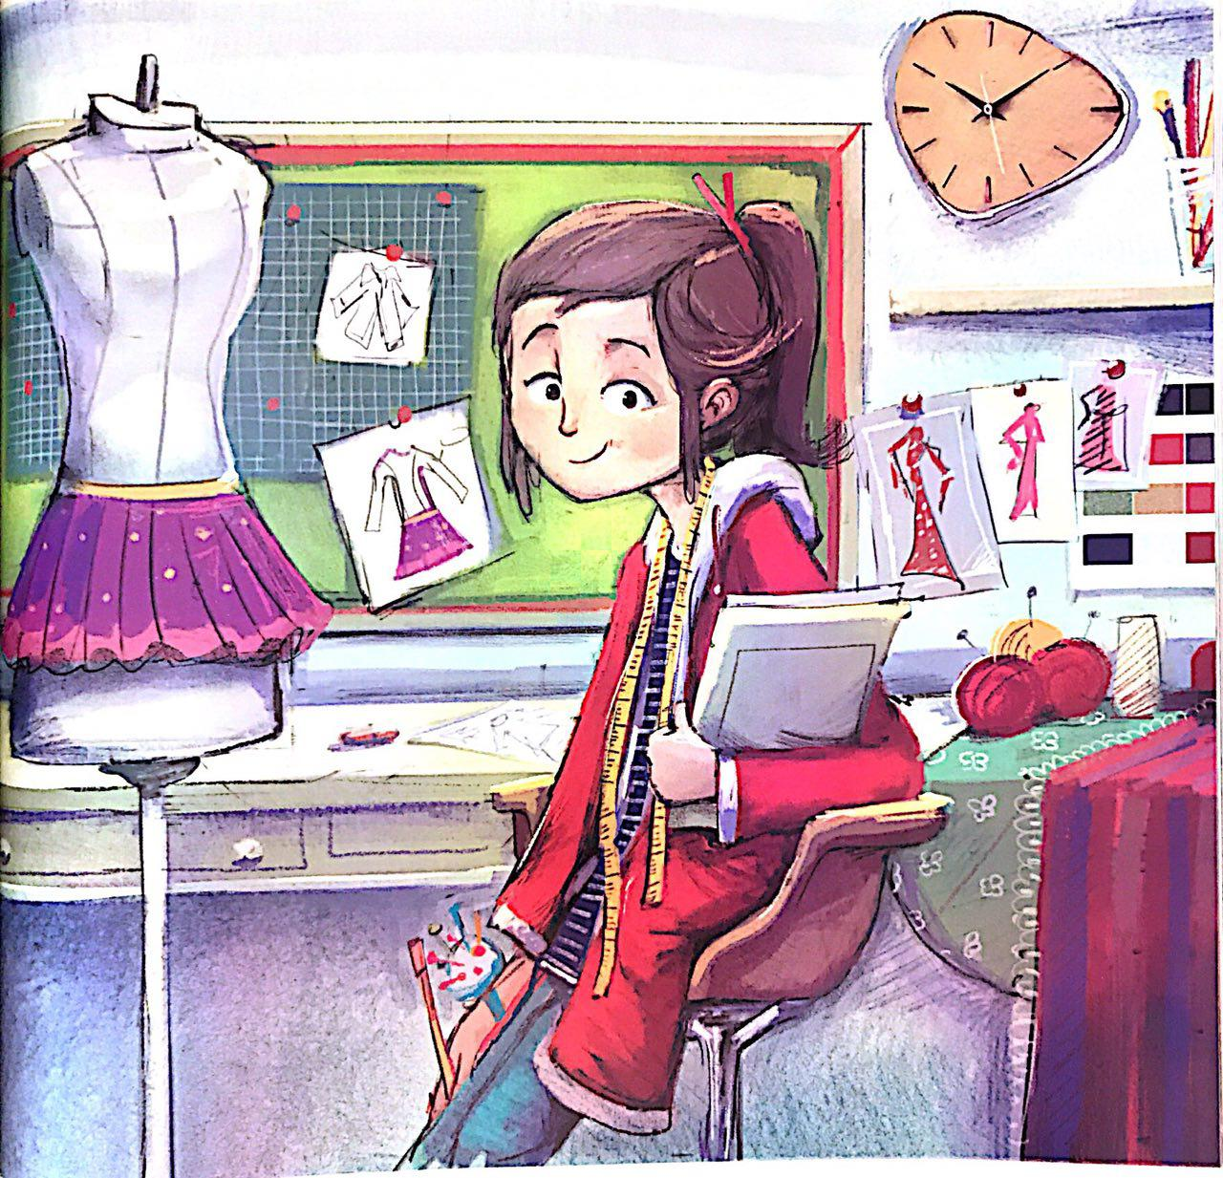

Slide 39
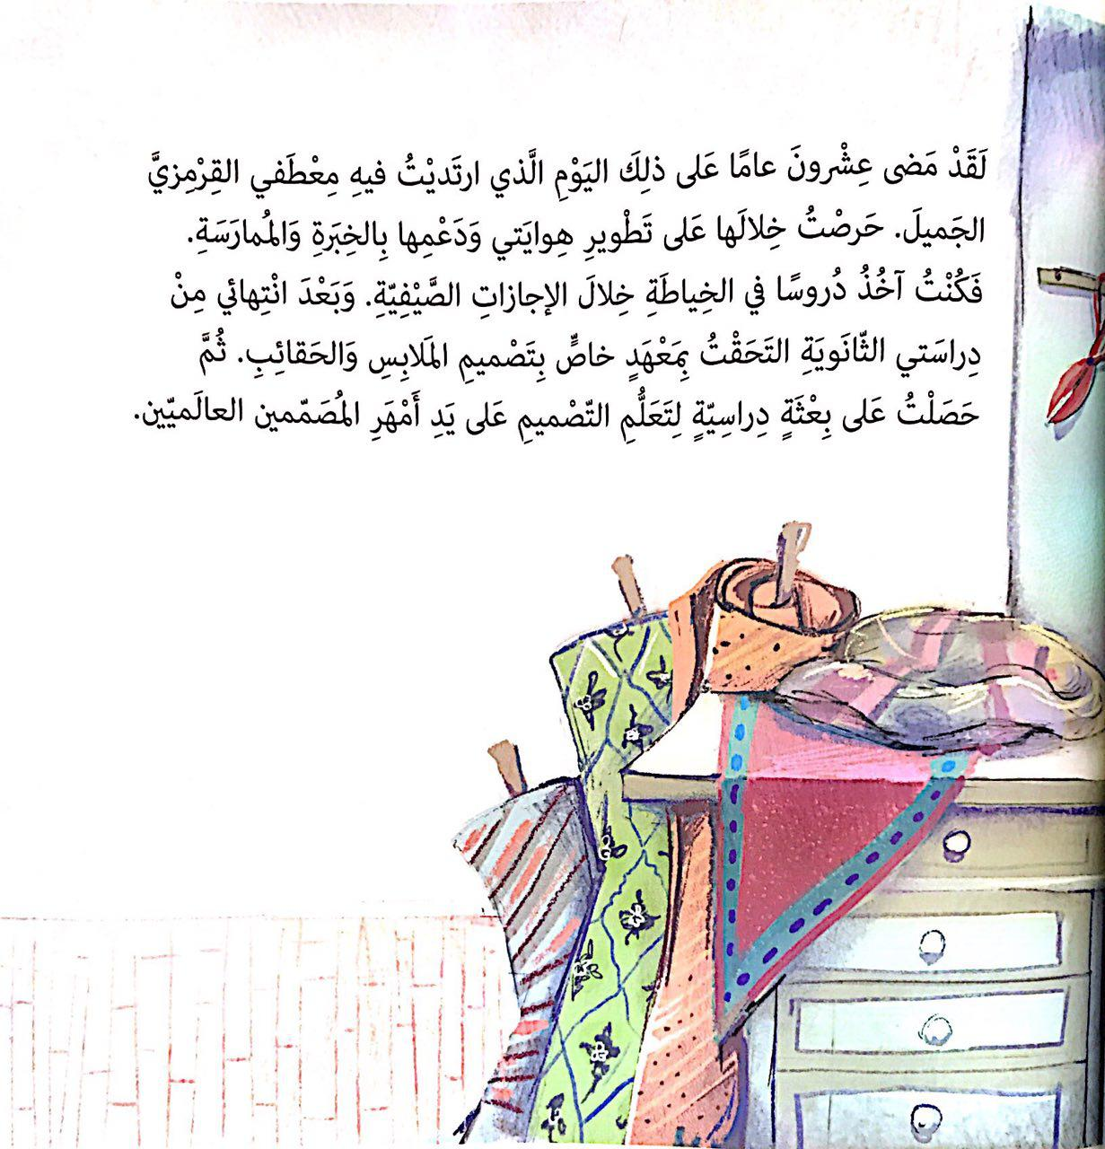

Slide 40
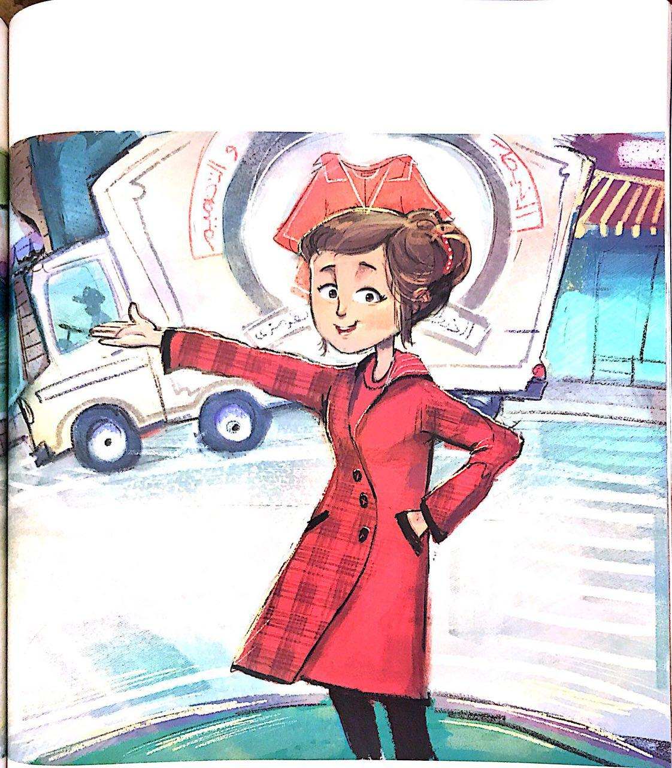

Slide 41
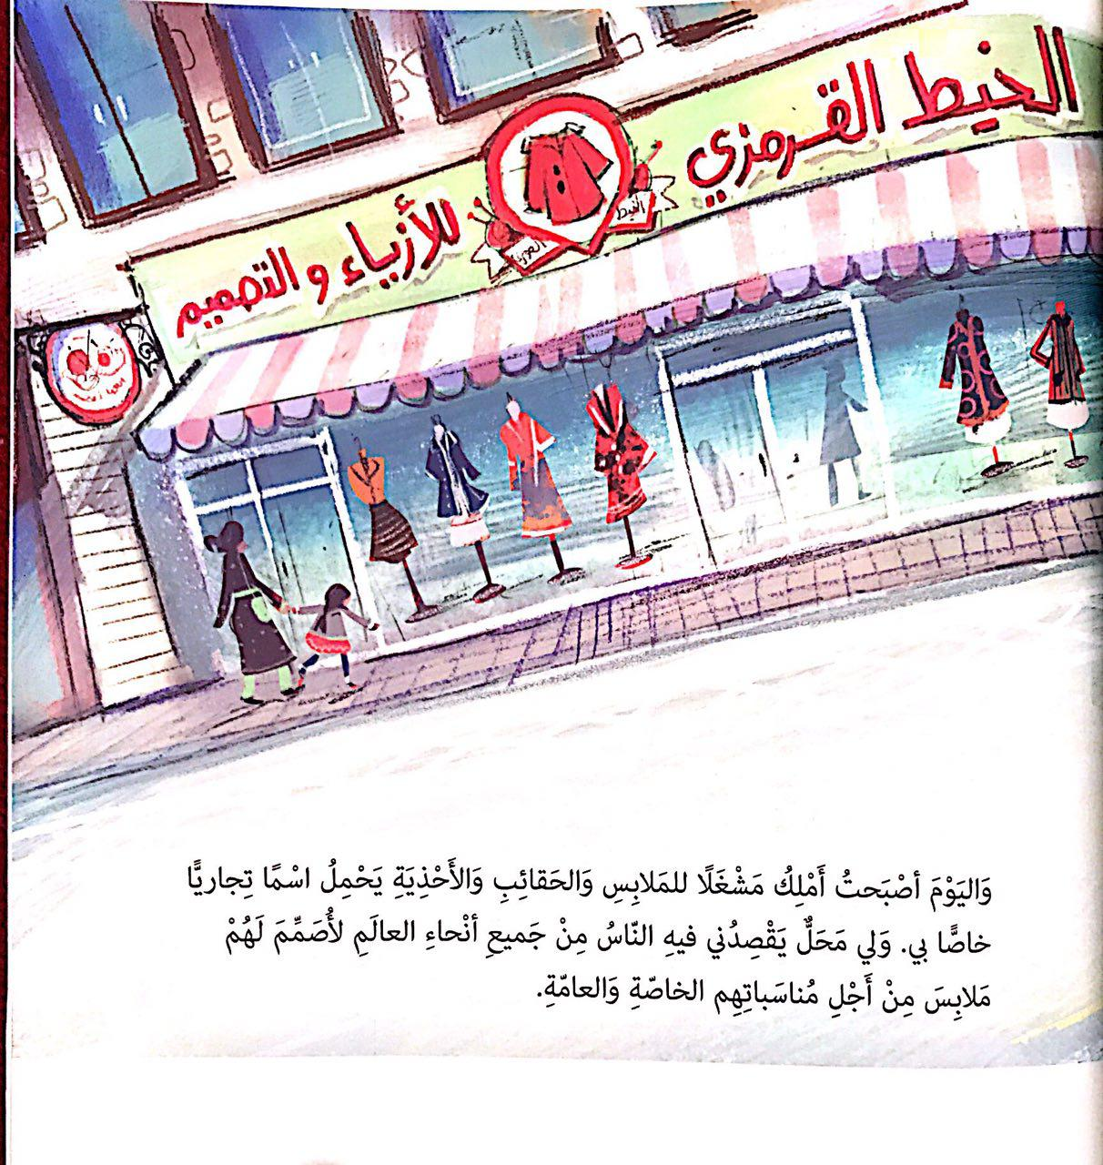

Slide 42
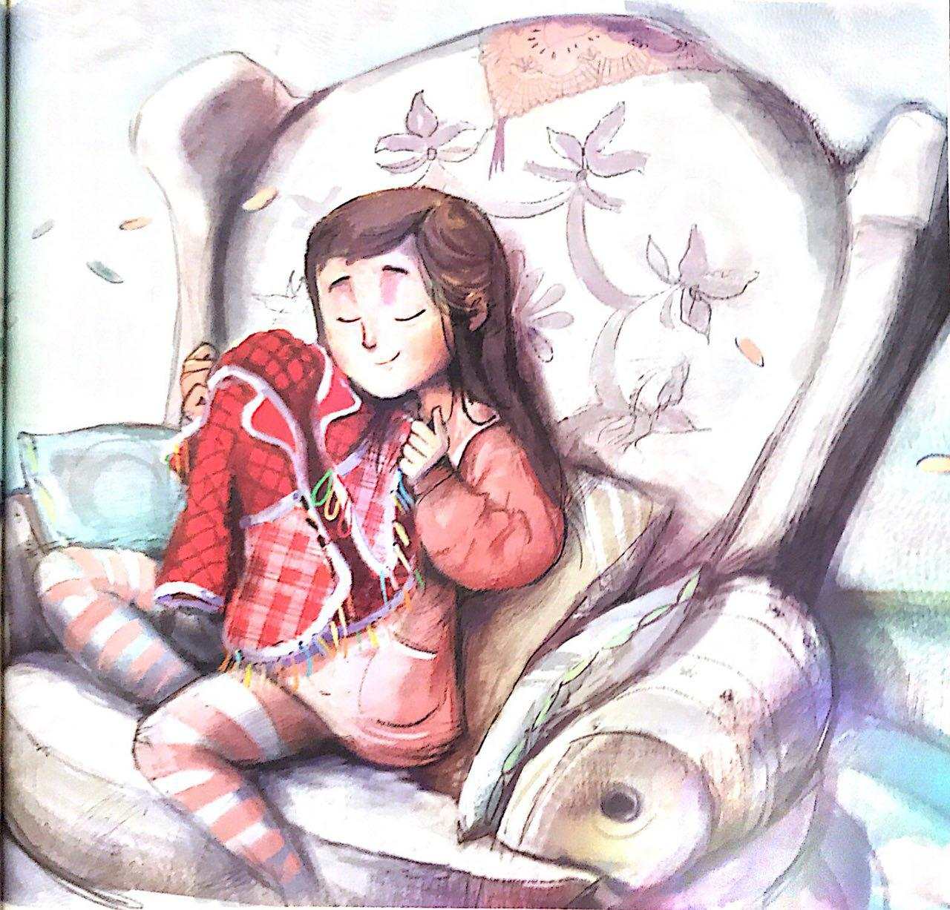

Slide 43
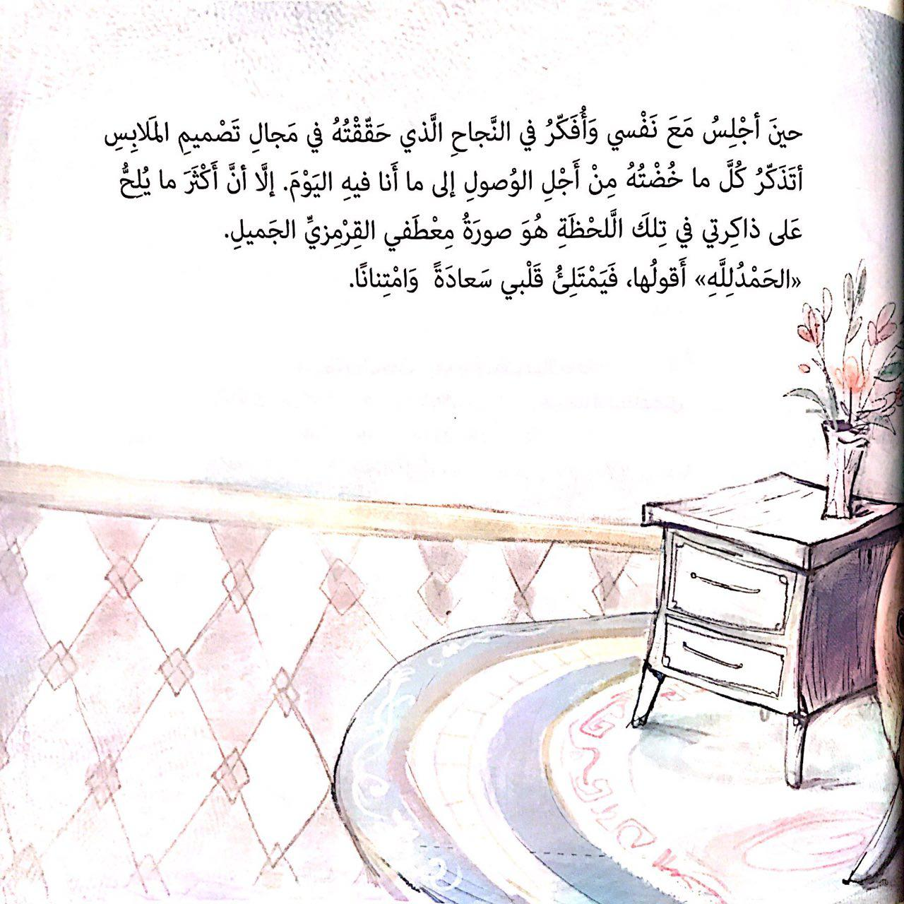

Slide 44
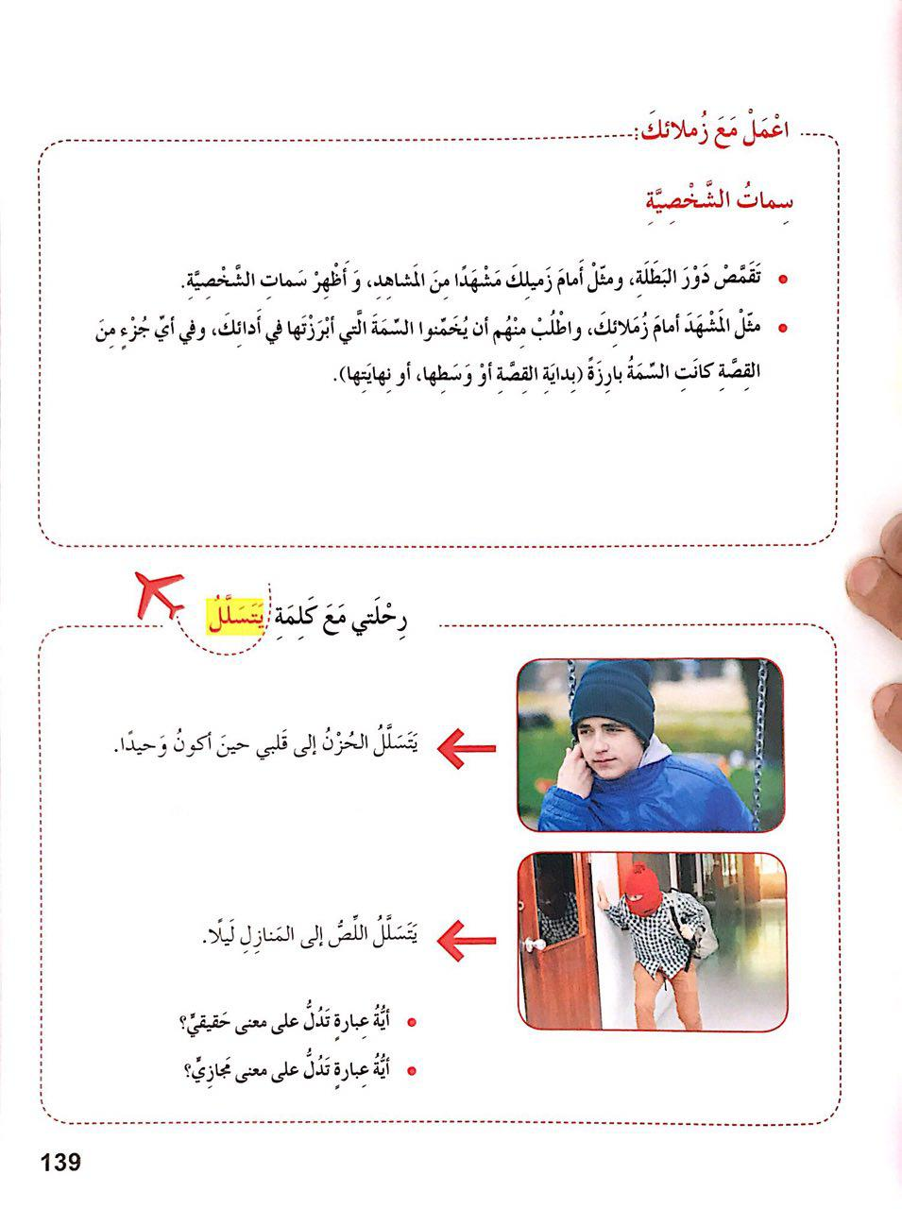

Slide 45
تعبير مجازي
تعبير حقيقي

Slide 46
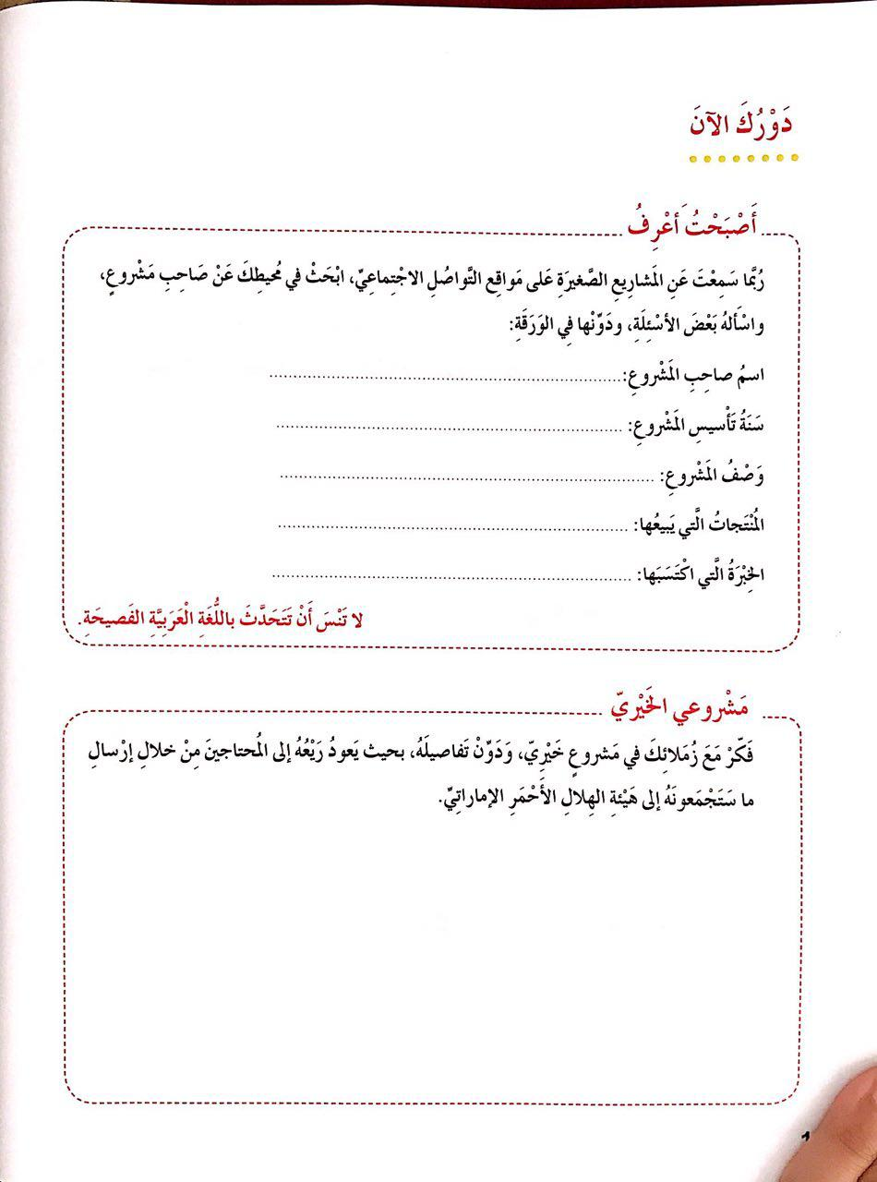

Slide 48


Slide 49
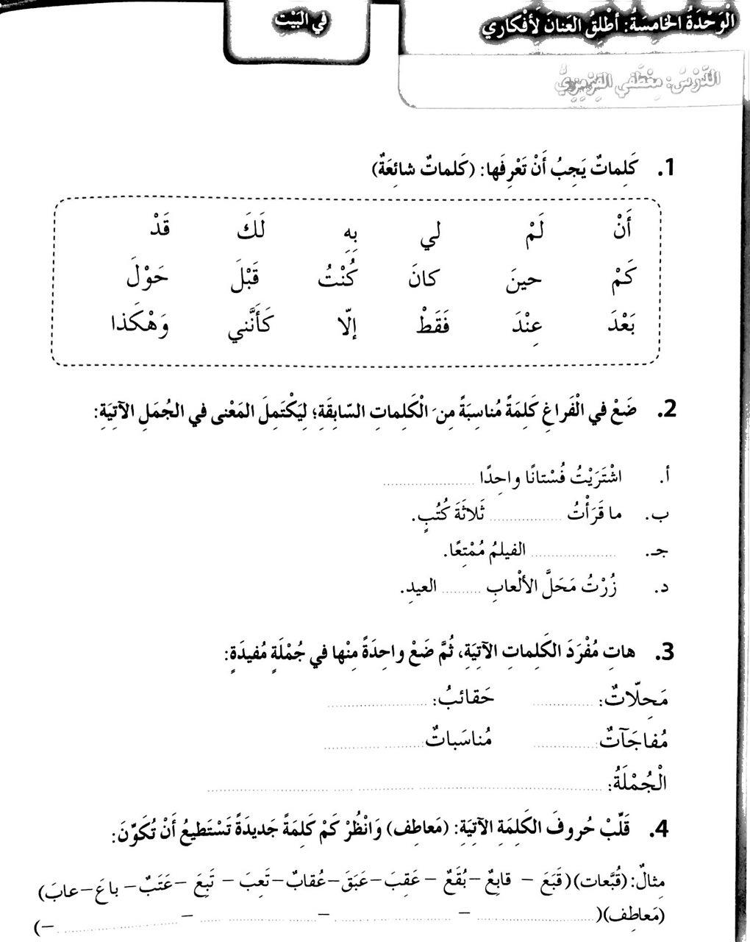
واجـــــــــب

Slide 50
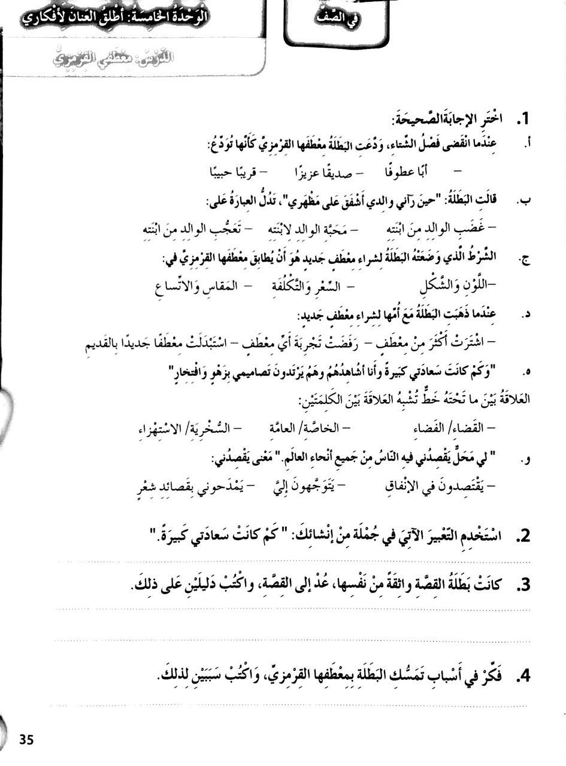

Slide 51
كم كانت سعادي كبيرة بعودة أبي من السفر.
1ـ جلستُ في المحل أرسم تصاميم جديدة لمعطفي.
2ـ أحببتها بدهشة: « حقًا؟ أنا من صممه. هل أصمم لك مثله.
1ـ جودة المعطف / 2ـ لونه الجميل.

Slide 52
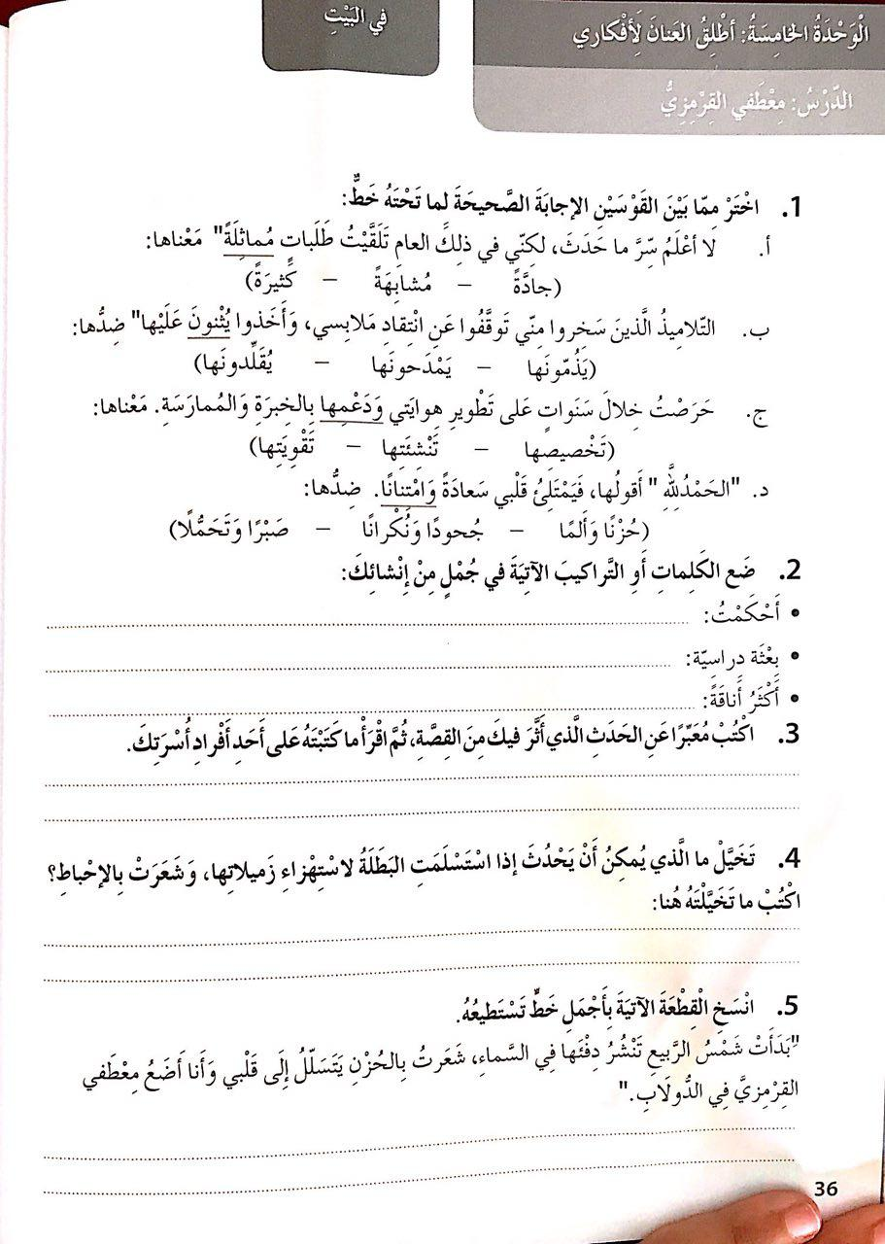
واجـــــــــب

Slide 53
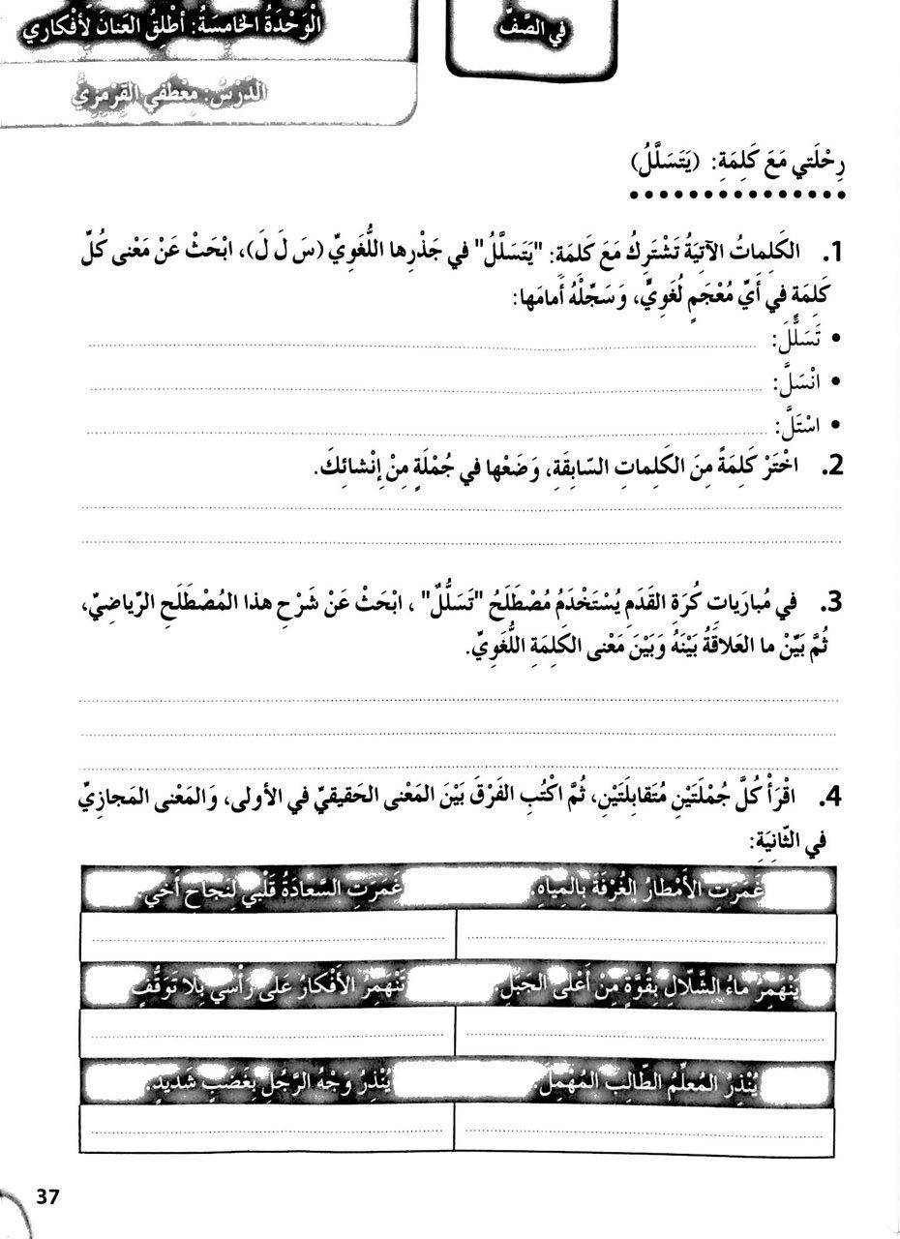
خرج أو دخل خفية.
خرج خفية.
خرج برفق.
انسل اللص من وسط الزحام.
علاقة ترادف بينهما، فتسلل في كرة القدم تعني : استلام اللاعب الكرة أثناء تخفيه عن المدافعين، وتسلل لغويًا تعني الدخول أو الخروج خفيه.

Slide 54
شعرتُ بسعادة كبيرة ملأت قلبي.
نزل المطر بكثرة.
تأتي الأفكار وتكثر وتتنوع.
ينزل بقوة وشدة.
يدل على شدة غضبه.
يحرر له مخالفة.

Slide 55
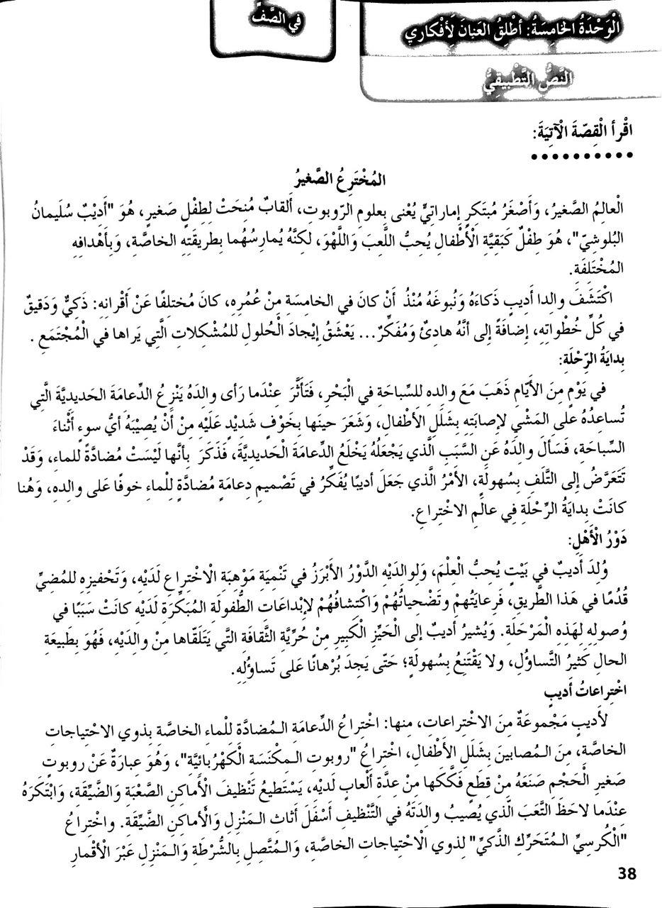

Slide 57
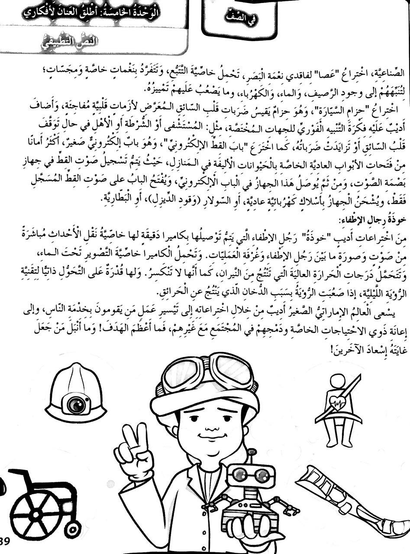

Slide 59
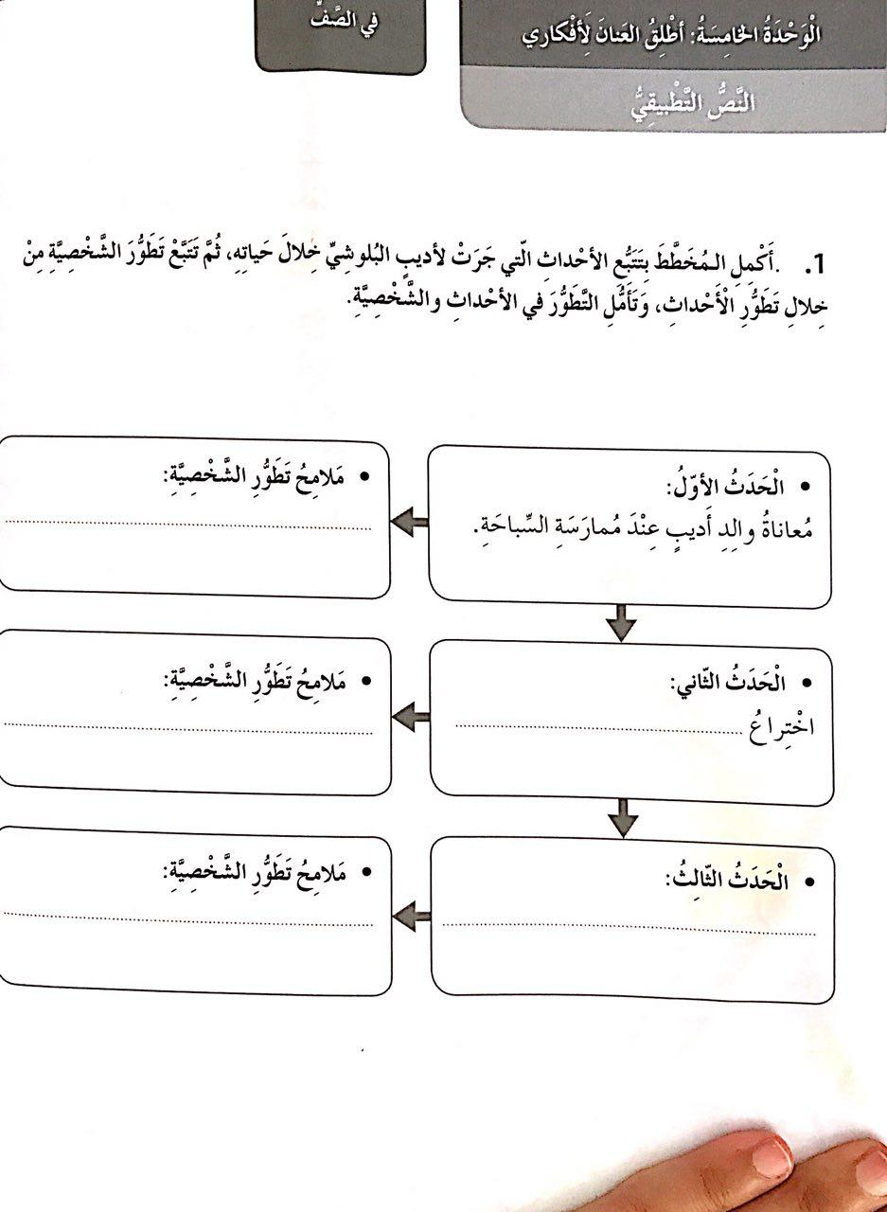
خوف أديب على والده من أن يصاب بسوء فقام باختراع دعامة مضادة للماء.
لاحظ التعب الذي يصيب والدته أثناء تنظيفها للمنزل.
اختراع روبوت المكنسة الكهربائية.
اختراع الكرسي المتحرك الذكي المتصل بالشرطة، اختراع العصا لفاقدي البصر.
اهتمامه بذوي الاحتياجات الخاصة.

Slide 60
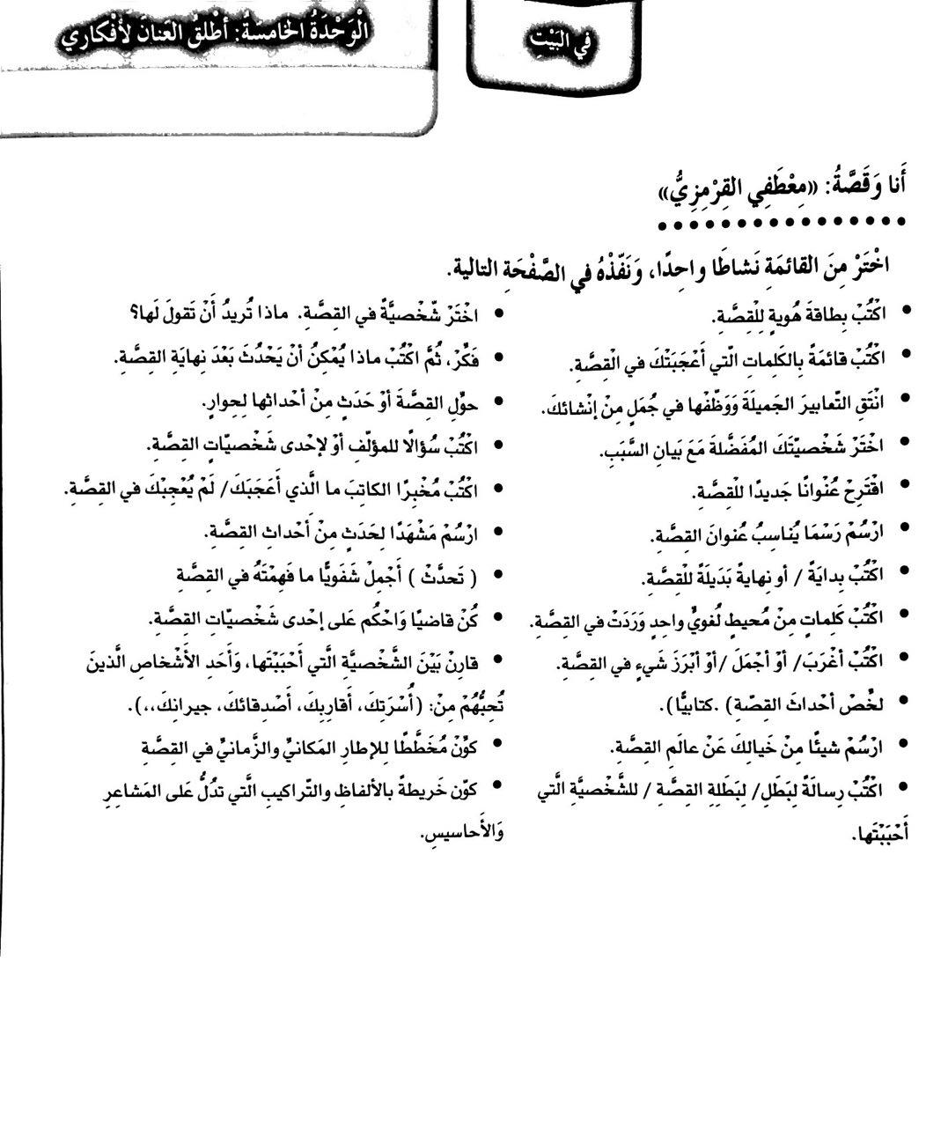
واجـــــــــب

